Slide 1
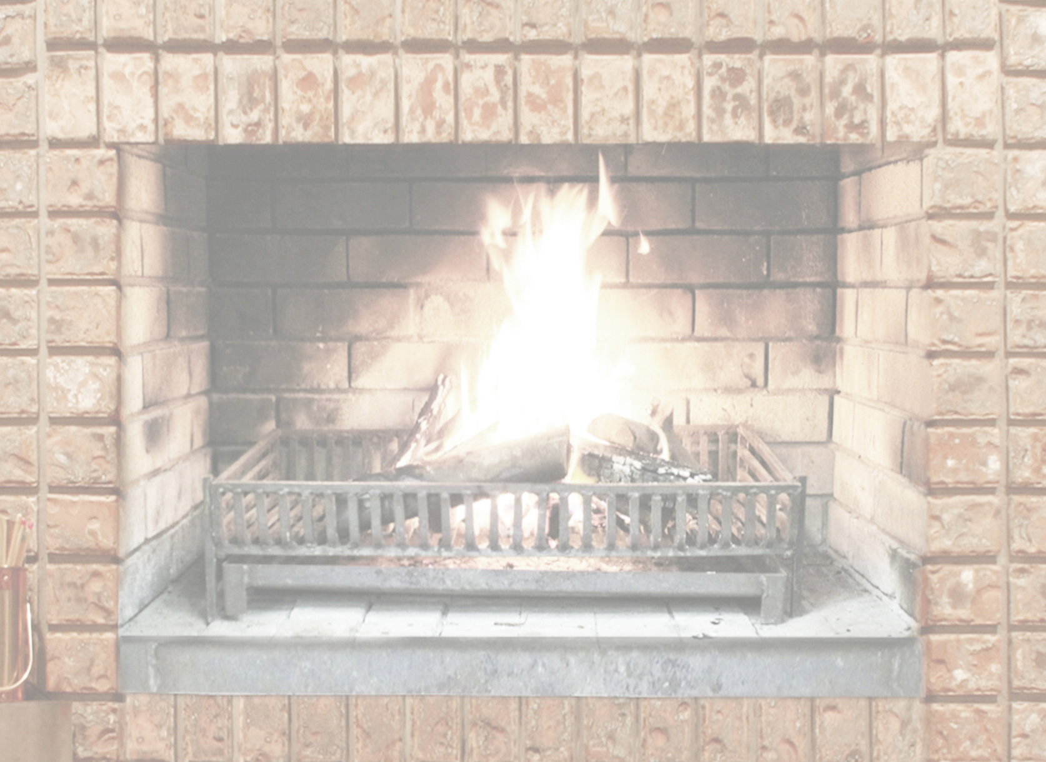
Herzlich willkommen
zum
Kamingespräch

Slide 2
Hornstein
in
Urkunden
und
Landkarten
12. September 2017

Slide 3
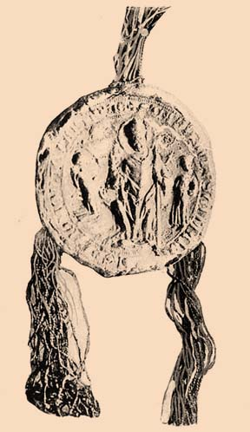
Da im Mittelalter fast nur die Mönche in Klöstern des Lesens und Schreibens kundig waren, wurden wichtige Verträge von ihnen in lateinischer Sprache aufgeschrieben und beurkundet. Das Klostersiegel diente als Bestätigung des Wahrheitsgehalts des Vertrags oder der Urkunde.
Verträge für mehrere Personen wurden kopiert (=händisch abgeschrieben), dabei kam es oft zu Abschreibfehlern – vor allem bei Eigennamen.
Es gab keine Rechtschreibregeln, auch nicht für Namen, daher sind immer wieder verschiedene Schreibungen für ein und denselben Namen zu finden.

Slide 4
Erste urkundliche
Erwähnung
Hornsteins
1271

Slide 5
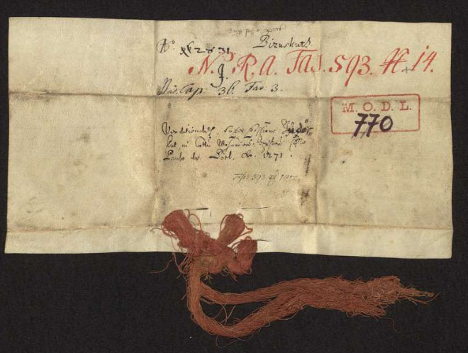
Beschreibung der Ortschaften rund um Steinbrunn
Das Kapitel von Raab beurkundet, dass Nikolaus von Schattendorf, Sohn des Keseud, mit Zustimmung seiner Verwandten seinen 210 Joch umfassenden Besitz Stinkenbrunn (Steinbrunn) um 15 Mark Wiener Pfennige an Paul von Pöttelsdorf verkauft hat.
Dessen anschließenden Siedlungen allerdings, so wie die Teile liegen, sind diese: nämlich vom östlichen Teil her schließt der Ort Ponith (Müllendorf) des Herrn Kuesd an, weiters ist im mittleren Teil der nächste Ort Pomog (Wüstung zwischen Stinkenbrunn und Zillingtal) der Untertanen der Ödenburger Burg von Byk, im westlichen Teil berührt ihn der Ort Sebreth (Wüstung westlich von Stinkenbrunn) genannt, welcher ein Ort des Belud und anderer aus der Familie Osl ist, und in der nördlichen Gegend schließt ein Ort Zorm (Hornstein) genannt an und beschließt dort das Gebiet.

Slide 6
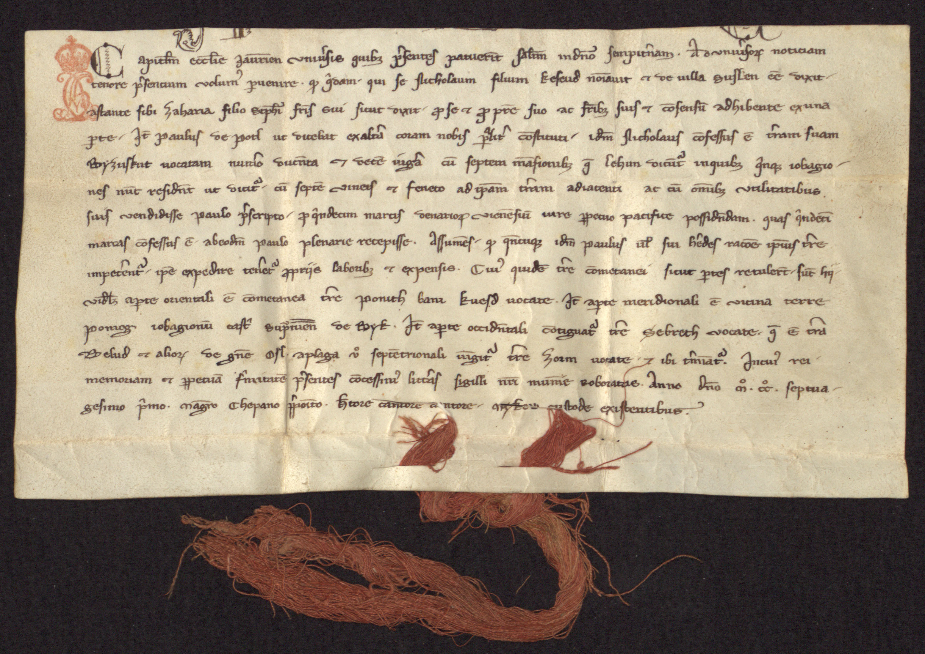
Kaufvertrag mit Erstnennung des Ortes Hornstein 1271

Slide 7
Deutungsversuche „terre Zorm“
Die Original-Urkunde DL 770 aus dem Ungarischen Nationalarchiv in Budapest weist eindeutig die Schreibung „terre Zorm“ mit einem „m“ am Wortende auf.
Gerald Schlag vermutet, dass diese Urkunde eine Abschrift ist, in welcher der Kopist aus Unkenntnis der Situation und/oder der undeutlichen Schrift des Originals oder einer früheren Kopie das dort stehende „w“ als „m“ wiedergegeben hat.
Für die Namensform „Zorw“ würde auch die Tatsache sprechen, dass der Ort damals mit großer Wahrscheinlichkeit von Szekler-Grenzwächtern besiedelt war, die rund um einen hölzernen Wachtturm auf einem Bergriegel in Hornform (dem heutigen „Schlossberg“) siedelten.
Im Szekler-Ungarisch heißt das Horn „zaru“ oder „zarw“, da sie das anlautende „S“ nicht scharf, sondern stimmhaft als „Z“ sprechen. Ungarisch „szaru“ (später „szarv“) entspricht daher dem Szekler „zarw“.
Auch alle späteren Nennungen in Urkunden weisen kein „m“ auf:
Zorwkw
Zarwku
Zarwkw
Zarkw
Zorku
Zarwkw
Zarwkw
Zarkw,
wobei der zweite Namensteil „-kw“ eindeutig für das heutige ungarische „-kő“ (Stein) steht, also der gesamte Name bereits 1347 „Hornstein“ bedeutet.

Slide 8
Erwähnung der Burg
1341 oder 1342

Slide 9
Datum in monte Saar, in ereccione novi castri, die dominico proximo post festum beati Mathei apostoli et evangeliste.
Stephan Laczkfi, Gespan von Ödenburg und Eisenburg, Oberststallmeister des Königs, ersucht die Grafen Sebus und Thomas von St. Georgen-Bösing, das Bergrecht von einem innerhalb ihrer Güter gelegenen Weingarten in einer anderen Ried von ihm anzunehmen, da er dem Stadtrichter Jakob von Preßburg erlaubte, diesen Weingarten abzuernten. — Gegeben auf dem Berg Leitha während der Errichtung der neuen Burg am Sonntag nach dem Fest des heiligen Apostels und Evangelisten Matthäus.
Dieses novum castrum ist die Burg Hornstein, die damit zum erstenmal erwähnt wird. Leider ist die Urkunde nicht genauer datiert, doch dürfte sie 1341 oder 1342 ausgestellt worden sein, da Stephan Laczkfi nur von Mai 1341 bis Dezember 1342 alle drei genannten Würden innehatte.

Slide 10
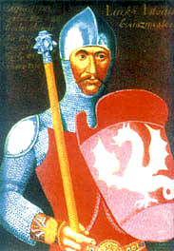
Stephan Laczkfi stammte aus dem Geschlecht der Herman aus Nürnberg, deren Ahnen 995 aus Bayern nach Ungarn gekommen waren. Nach dem Familiengründer Laczk wurden seine Nachkommen Laczkfi genannt. Stephan I. zog mit König Karl in den Krieg nach Neapel und wurde dafür von König Ludwig gelobt (siehe Urkunde) und mit Lehen und Titeln überhäuft. Durch seine Konkurrenz zu Ludwigs Nachfolger Sigismund fiel er in Ungnade und wurde 1397 als Verräter geköpft.
In der Urkunde vom 30. Juni 1347 hebt König Ludwig die Verdienste Laczkfis hervor: Erbauung der Burg Hornstein, Eroberung von Lockenhaus, Gefangennahme des österreichischen Heerführers Puchheim und seinen Einsatz in den Kämpfen gegen verschiedenste Feinde des Reichs.
„ ... In metis regnis nostri quendam montem, quem Theotoni detibant, ab eisdem occupando castrum Zorwkw construxit contra Teotonicos in eodem monte ...“

Slide 11
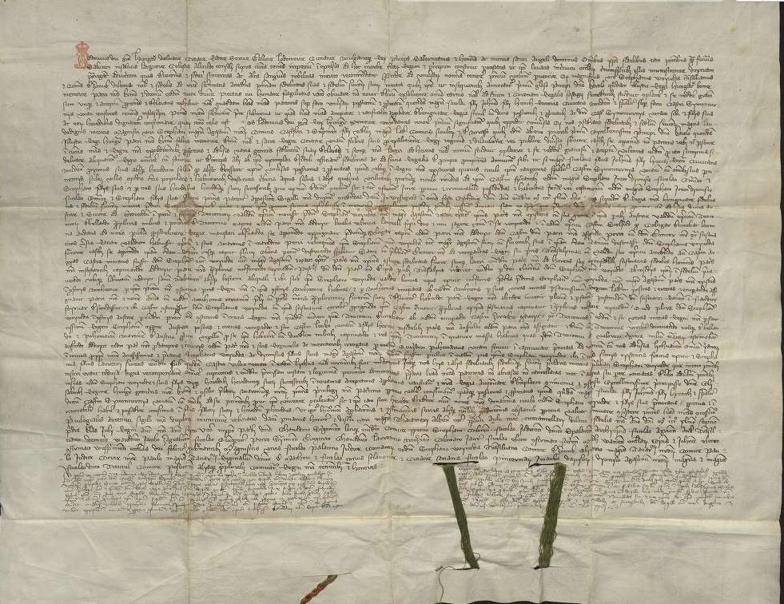
Urkunde Ludwigs vom 30.06.1347

Slide 12
Weinprivilegien
1372- 1396
Bereits im 13. Jahrhundert erwarben Niederösterreicher Weingärten in Westungarn. Damit ergab sich die Problematik, ob diese Weinbauern ihren „ungarischen“ Wein abgabenfrei nach Österreich einführen durften.
Das erste Einfuhrverbot für Weine aus Ungarn stammt von Herzog Albrecht II. aus 1338. Herzog Albrecht III. erneuerte es 1372, schloss aber jene Österreicher, die ihre Weingärten in Ungarn besaßen, davon aus.
Die Verbote wurden jedoch auch durch Privilegien aufgeweicht, so durch das Privileg von König Ludwig für die Kanizsai und somit die Herrschaft Hornstein 1372. Der hier erzeugte Wein durfte bis nach Mähren, Böhmen und Polen verkauft werden. 1395 und 1396 wurde dieses Privileg von König Sigismund bestätigt.

Slide 13
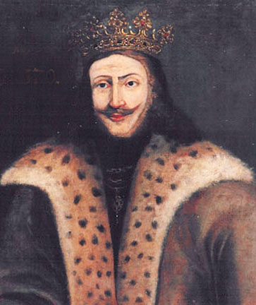
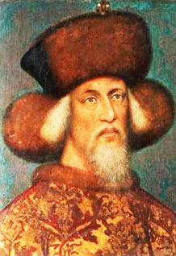
Sigismund 1368-1437
Ludwig 1342-1382

Slide 14
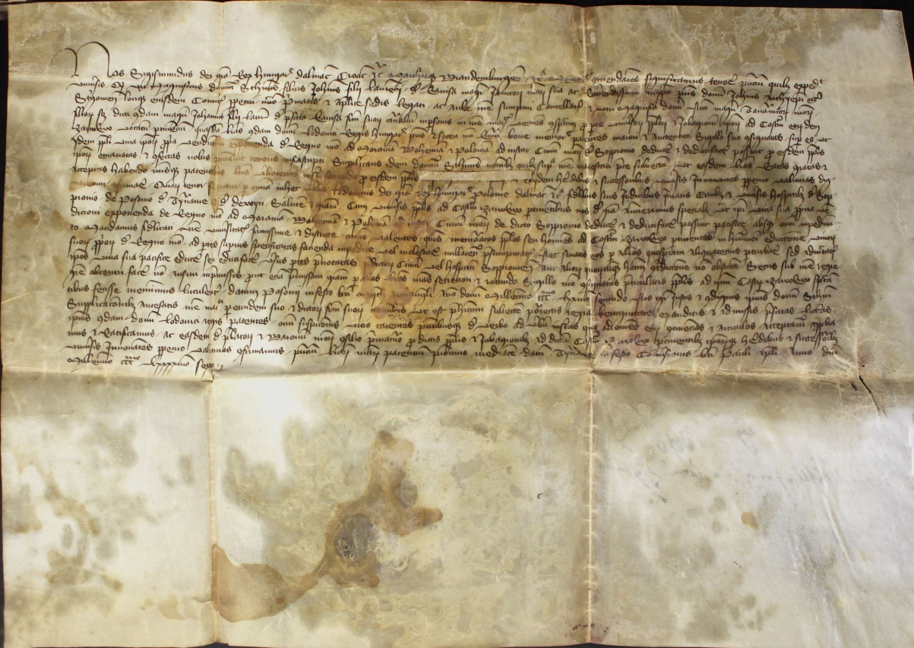
Urkunde Sigismund 9.12.1395
(Bestätigung des Privilegs von 1372)
... ad castrum ipsorum Zarwkew appellatum pertinencium, in nostre maiestatis veniens conspectum, exhibuit nobis quasdam literas patentes olym excelsi principis domini Lodovici, regis Hungarie, laudande memoris patris et soceri nostri carissimi suo vltimo maiori et autentico sigillo (consignatus), quibus mediantibus idem dominus Lodovicus rex ipsis populis ex gracia speciali hanc prerogativam annuisse perhibetur, ut ipsi populi vina eorum propris venditioni exponenda de regno nostro Hungarie ad Moraviam, Bohemiam et Poloniam, ad instar civium nostrorum de Sopronio deducere et dedici facere pacifice possint absque ullo impedimento atque queant rite confectas tenoris subsequentis.

Slide 15
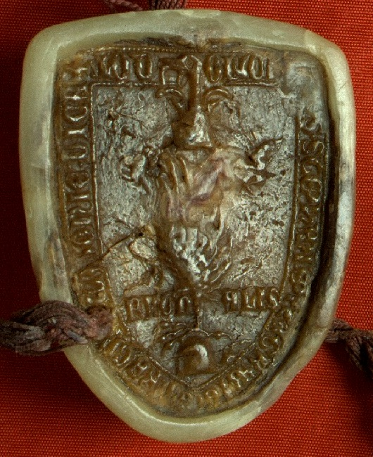
Brief Stephan Kanizsai
an die Stadt Ödenburg
19.7.1413

Slide 16
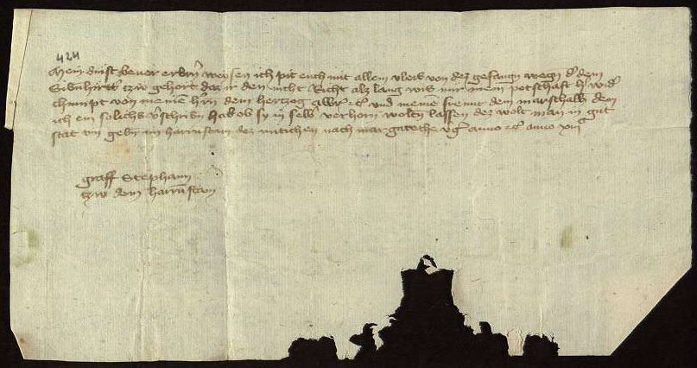
Geben im Harrenstain, dez mitichen nach Margarethe virginis, anno etc. XIII. Graff Stephann czw dem Harrenstain.
Brief an Bürgermeister, Richter und Rat der Stadt Ödenburg mit der Bitte, einen Gefangenen des Bgm. Siebenhirter nicht zu richten (töten).

Slide 17
Brief Johanns,
des Richters von Hornstain,
1412

Slide 18
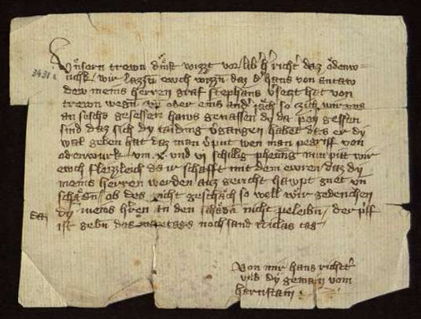
Der priff ist geben des mantags nach Sand Niclas tag. Von mir Hans richtter und dy gemain vom Harnstain.
Brief an den Richter der Stadt Ödenburg mit der Bitte, einen Streit zwischen Graf Stephan und Hans von Antau zu schlichten.

Slide 19
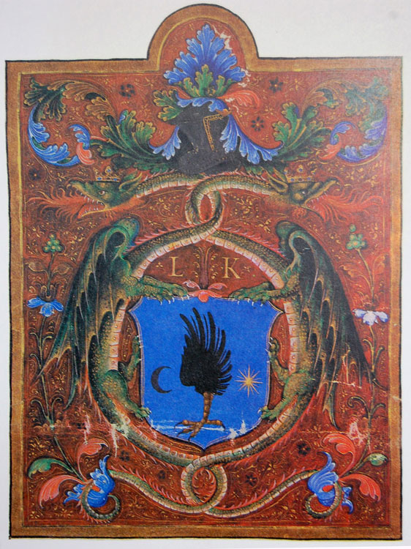
Brief des Kastellans
von Graf
Emmerich Kanizsai
2.2. 1436

Slide 20
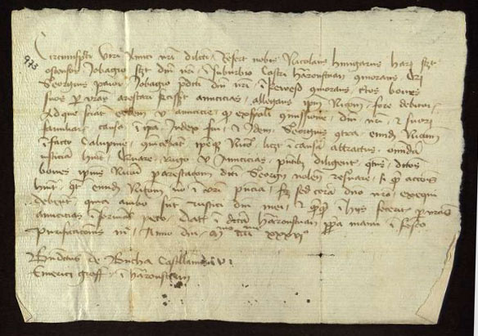
Datum in dicta Harrenstuan proprie manu, in festo Purificationis Marie, … Bendictus de Bucha, castellanus Emerici groff in Harrenstain.
Brief an Richter und Rat der Stadt Ödenburg mit der Bitte, einen Streit um einen Ochsenhandel zu schlichten.

Slide 21
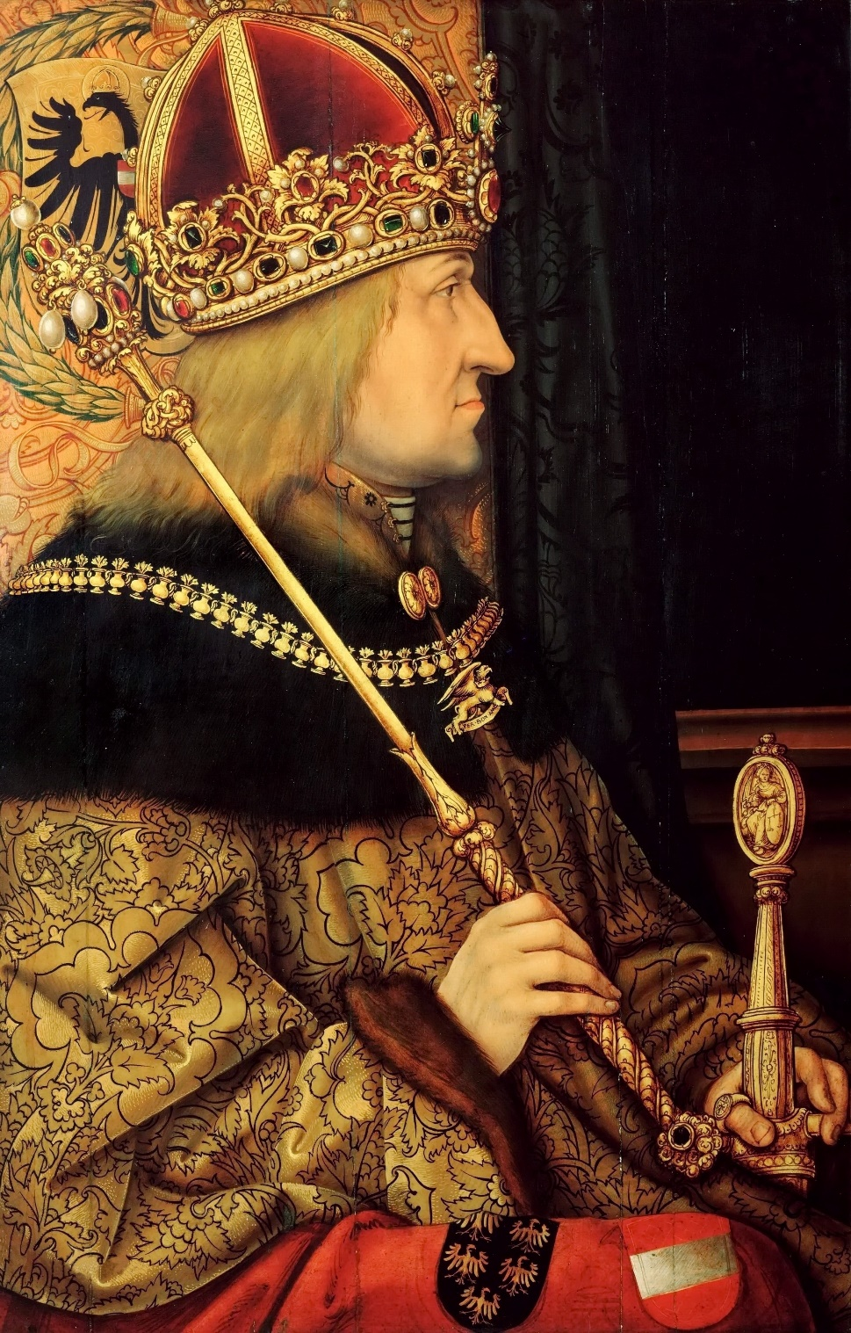
Brief Kaiser Friedrichs III
27.1. 1444

Slide 22
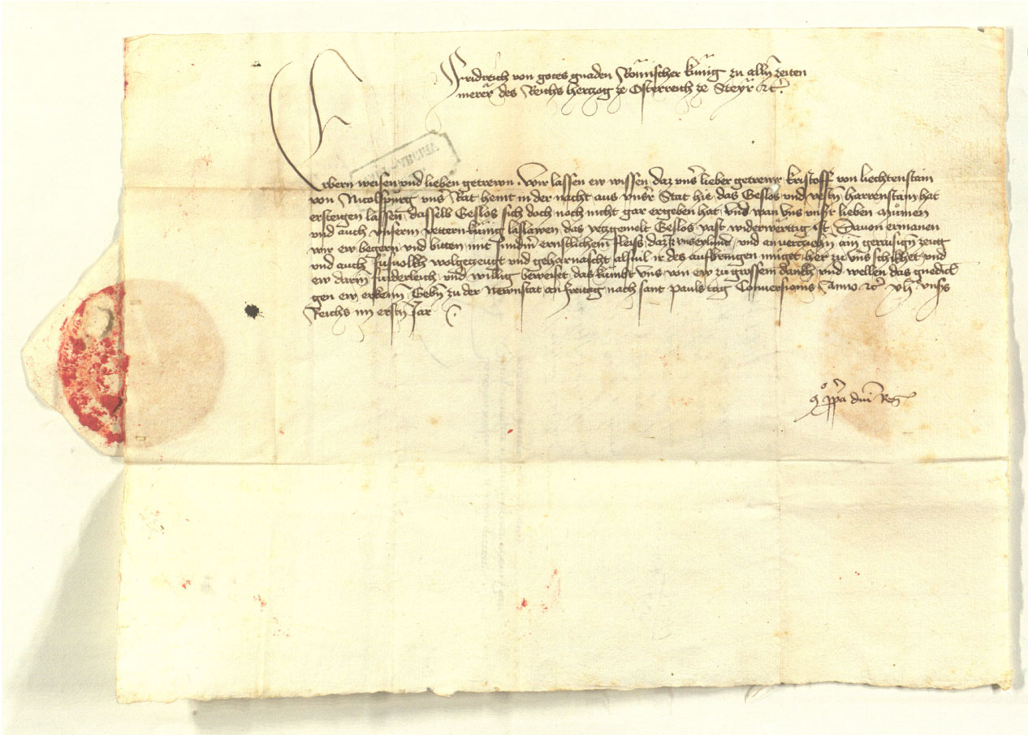
König Friedrich IV. an den Bürgermeister, Richter, Rath und die Bürger zu Wien: Kristoff von Liechtenstain von Nicolspurg … hat heint in der nacht aus unsrer stadt aus das geslos und vesten Harrenstain ersteigen lassen.

Slide 23
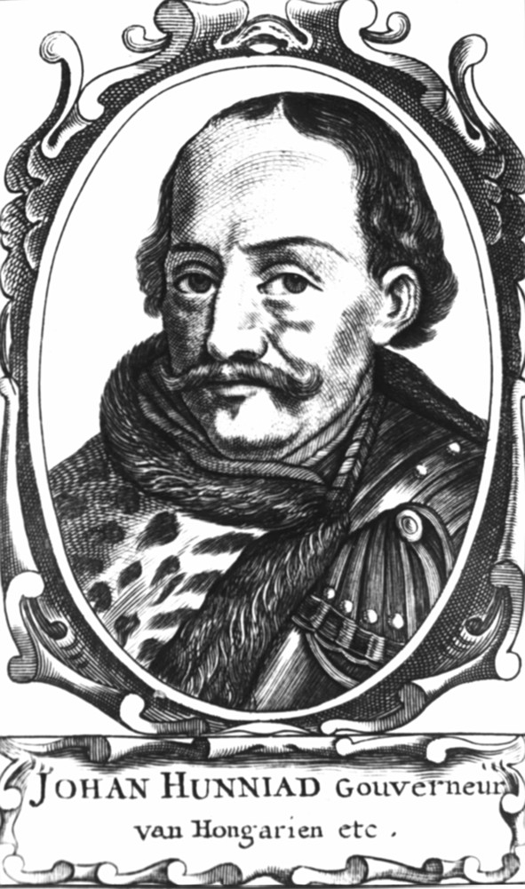
Brief János Hunyádi
21.11. 1446

Slide 24
Datum in descensu nostro exercituali campestri prope castrum Zarwkew, feria seconda proxima ante festum beate Katherine virginis et martyris, anno domini etc. XLVIo.
Johann Hunyád, Regent des Königreichs Ungarn, richtet am 21.11.1446 einen Brief an Rat und Bürger der Stadt Ödenburg vom Hang der Burg Zarwkew aus seinem Truppenlager.

Slide 25
Kartendarstellungen
ab 1567
Karten dienen der räumliche Orientierung sowie der Navigation zu Lande, im Wasser und in der Luft. Sie wurden häufig zur militärischen Verwendung verfasst.
Die ältesten Landkarten wurden um 150 nach Christus im Atlas des Claudius Ptolemäus von Alexandria abgebildet.
Um 375 nach Christus erschien in Rom die Tabula Peutingeriana, eine militärische Straßenkarte des Römischen Reiches.
Wolfgang Lazius war Leibarzt von Kaiser Ferdinand I. und Kartograf. Zwischen 1536 und 1541 war er Militärarzt in Ungarn und fertigte eine ganze Reihe von Karten über Ungarn und Österreich an. Diese dienten den späteren Kartografen als Grundlage und wurden oft ohne viele Änderungen kopiert. 1567 ist Hornstein erstmals verzeichnet.

Slide 26
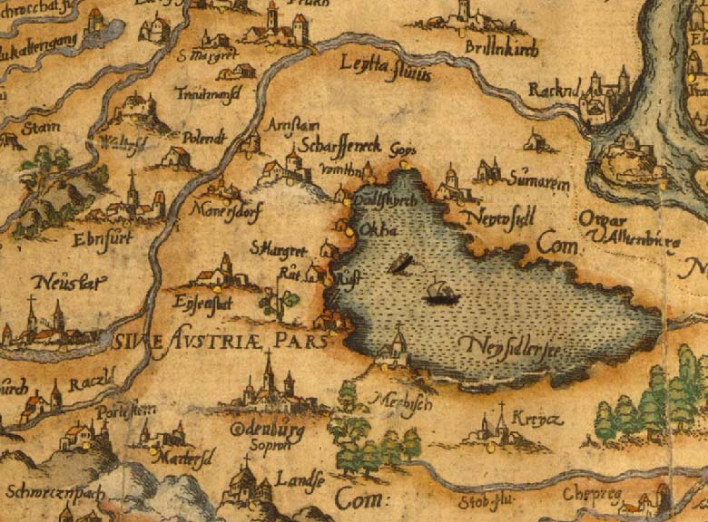
Ausschnitt Mathias Zündt: Nova Totius Hungariae. Nürnberg 1567
Notes:
Der Name Arnstein taucht erst nach 1530 auf, d. h. es ist möglich, dass die Kroaten, die das H nicht sprechen konnten, ARNSTEIN statt HARNSTEIN sagten und der Name von den Kartographen übernommen wurde. Die Burg Arnstein im Helenental kann auch irrtümlich gemeint gewesen sein.

Slide 27
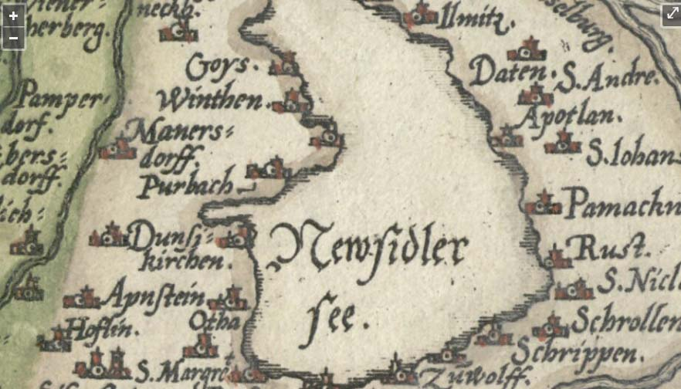
Ausschnitt Wolfgang Lazius: Austriae Ducatus Chorographia 1573
Notes:
Der Name Arnstein taucht erst nach 1530 auf, d. h. es ist möglich, dass die Kroaten, die das H nicht sprechen konnten, ARNSTEIN statt HARNSTEIN sagten und der Name von den Kartographen übernommen wurde. Die Burg Arnstein im Helenental kann auch irrtümlich gemeint gewesen sein.

Slide 28
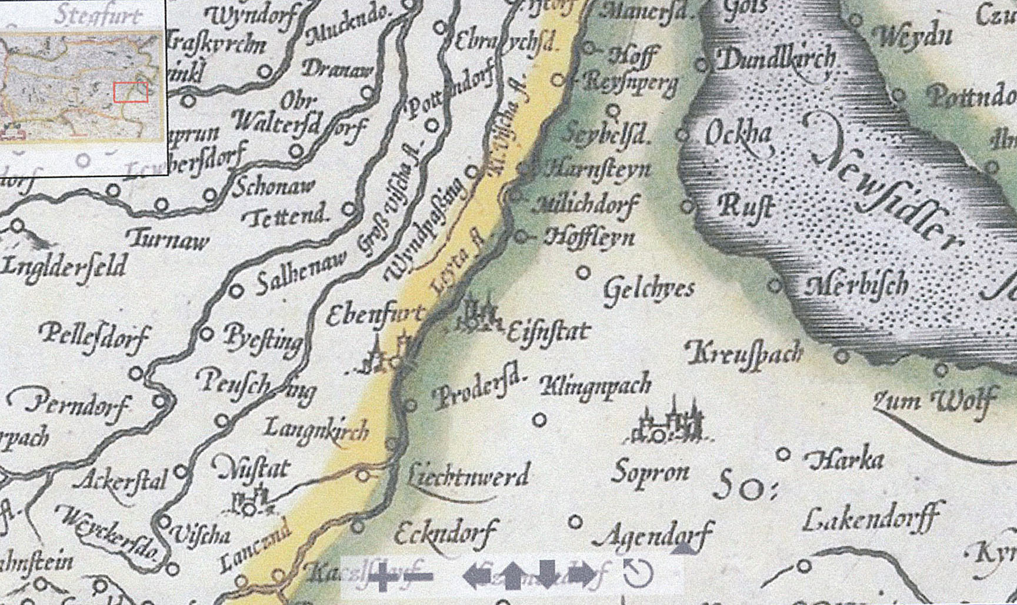
Hendrik Hondius: Regni Hungariae Descriptio. Wien 1627

Slide 29
Markterhebung
1651

Slide 30
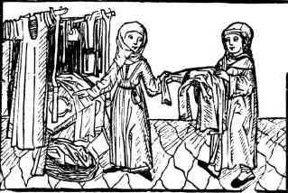
Marktrecht im Mittelalter
In der zweiten Hälfte des 13. Jahrhunderts gingen die volle Gerichtsbarkeit, aber auch die Finanzrechte des Königs auf die Grundherren über. Diese erhoben die königlichen Geldsammlungen, trieben den Zehnten ein und übten Zoll- und Marktrechte aus.
Nachdem aber auch die Finanzrechte des Königs auf die Grundherren übertragen wurden, waren diese befugt, Markt- und Mautrechte auf ihre Untertanengemeinden zu übertragen. 1371 und 1372 wurden sie von König Ludwig dem Großen der Familie Kanizsai für ihre Besitzungen übertragen.

Slide 31
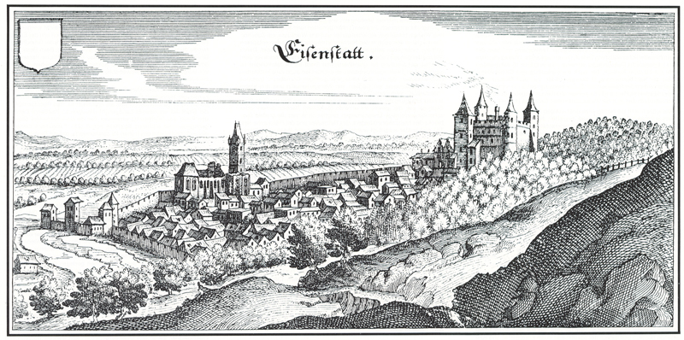
1364 hatten die Kanizsai die Herrschaft Hornstein von den Wolfurts gekauft; um 1370 verlegten sie ihren Sitz nach Eisenstadt, welches bis 1385 noch zur Herrschaft Hornstein gehörte. Eisenstadt erhielt 1388 als „civitas libera“ das Marktrecht.
Hornstein erhielt dadurch das Marktrecht viel später, nämlich 1651 auf Betreiben des Ferenc Nádasdy, der als Grundherr der Herrschaft Hornstein diese wirtschaftlich stärken wollte.

Slide 32
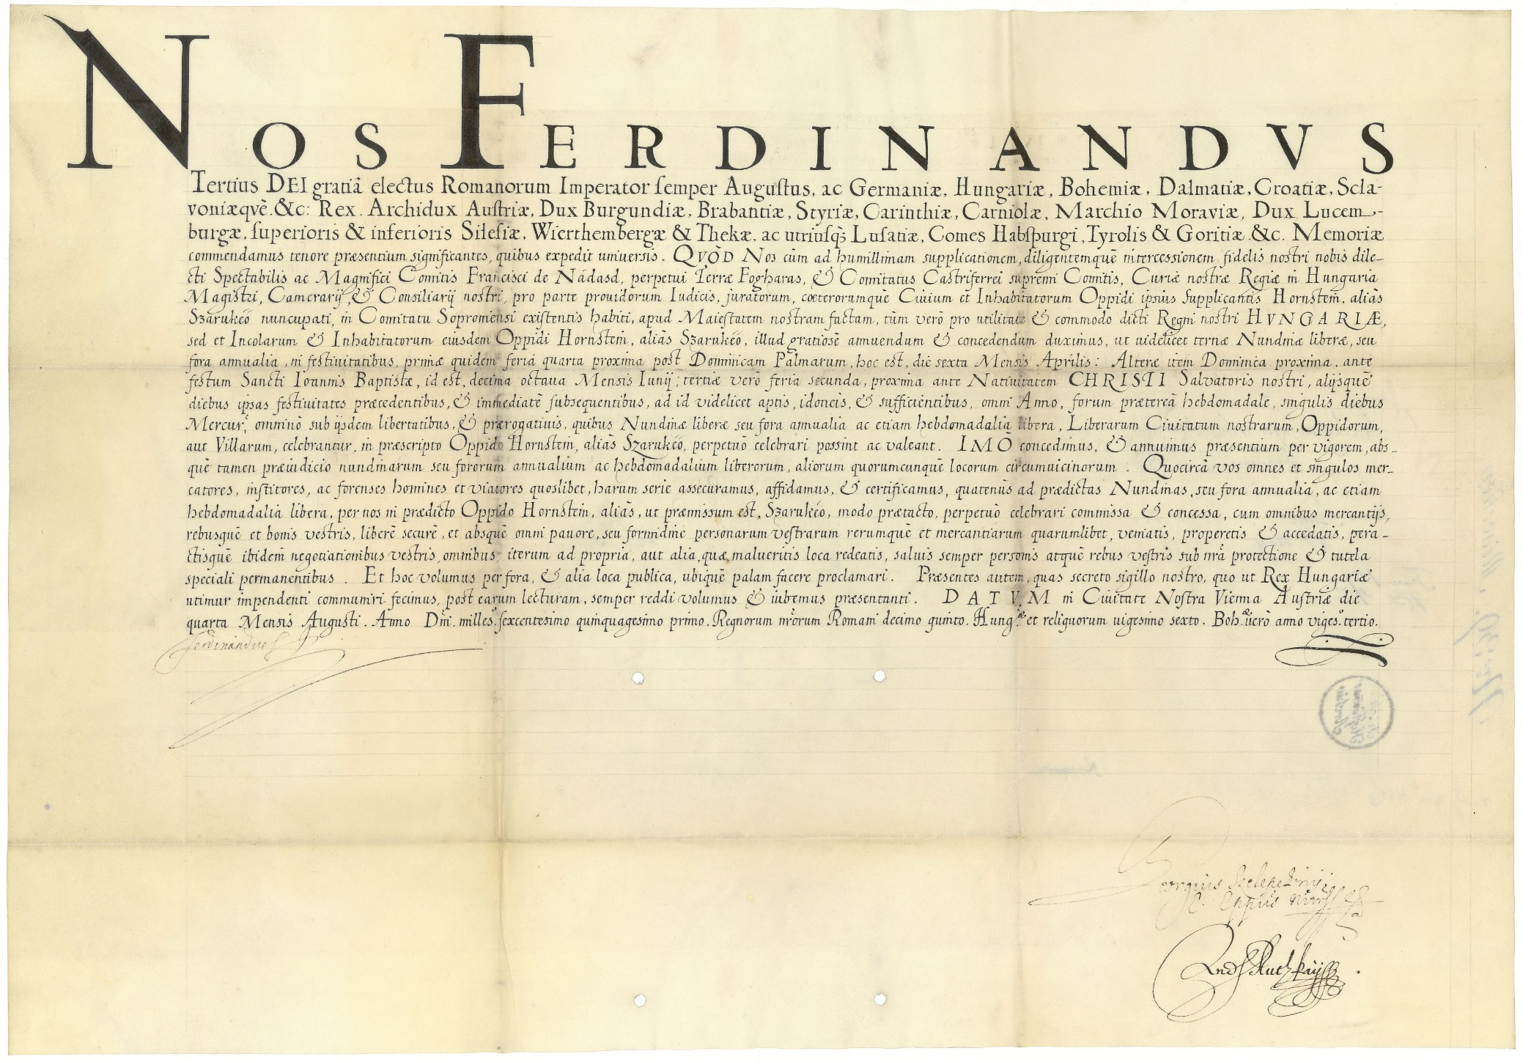
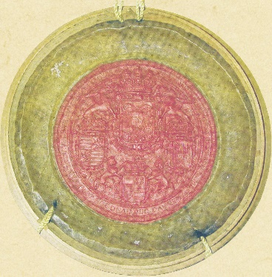
Markterhebungsurkunde 1651

Slide 33
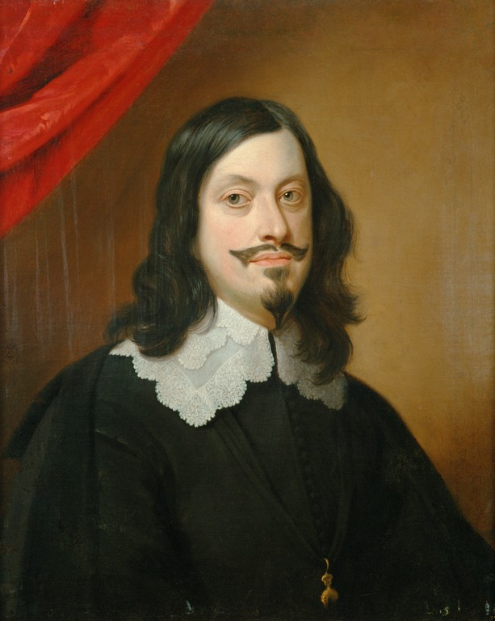
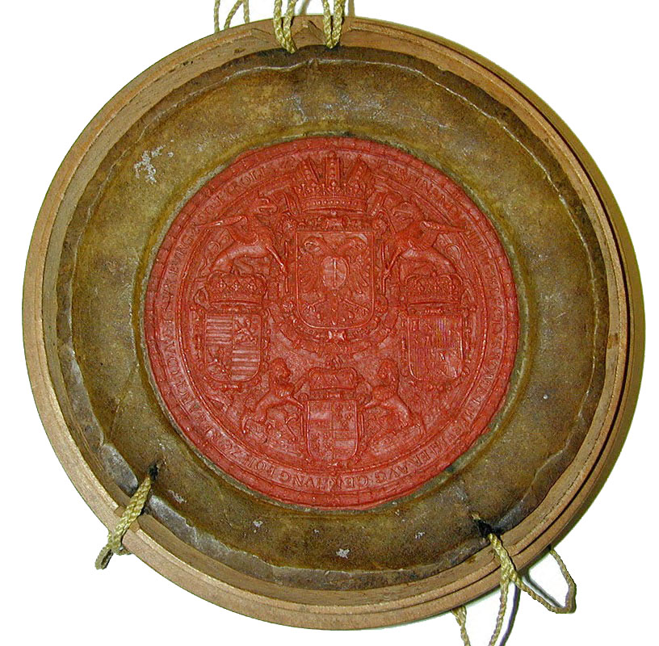
Porträt und Siegel von Kaiser Ferdinand III.
Kaiser Ferdinand III. verleiht dem Franz von Nadasd, Graf zu Fogarosch, Magister der Curiae, Kämmerer, kaiserlicher Rat, drei Jahrmärkte am Mittwoch nach Palmsonntag, am Sonntag vor St. Johann Baptist und am Sonntag vor Christi Geburt und einen Wochenmarkt an jedem Mittwoch in der Stadt Hornstein (Szarukeő). Unterschrift: Georg Szelepeziny, Bischof zu Neutra. Wien, 4. August 1651.

Slide 34
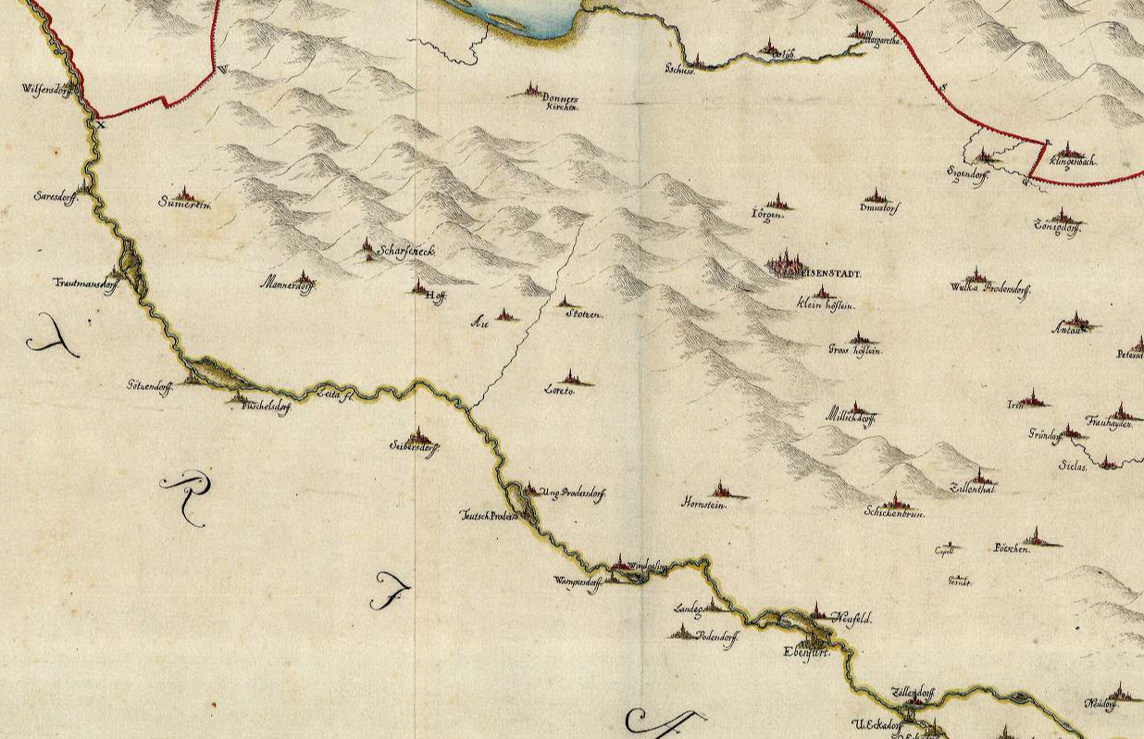
Franz Oláy: Hungariae Confinia 1717

Slide 35
Ausschnitt Österreichisch-Ungarische Grenzkarte 1753

Slide 36
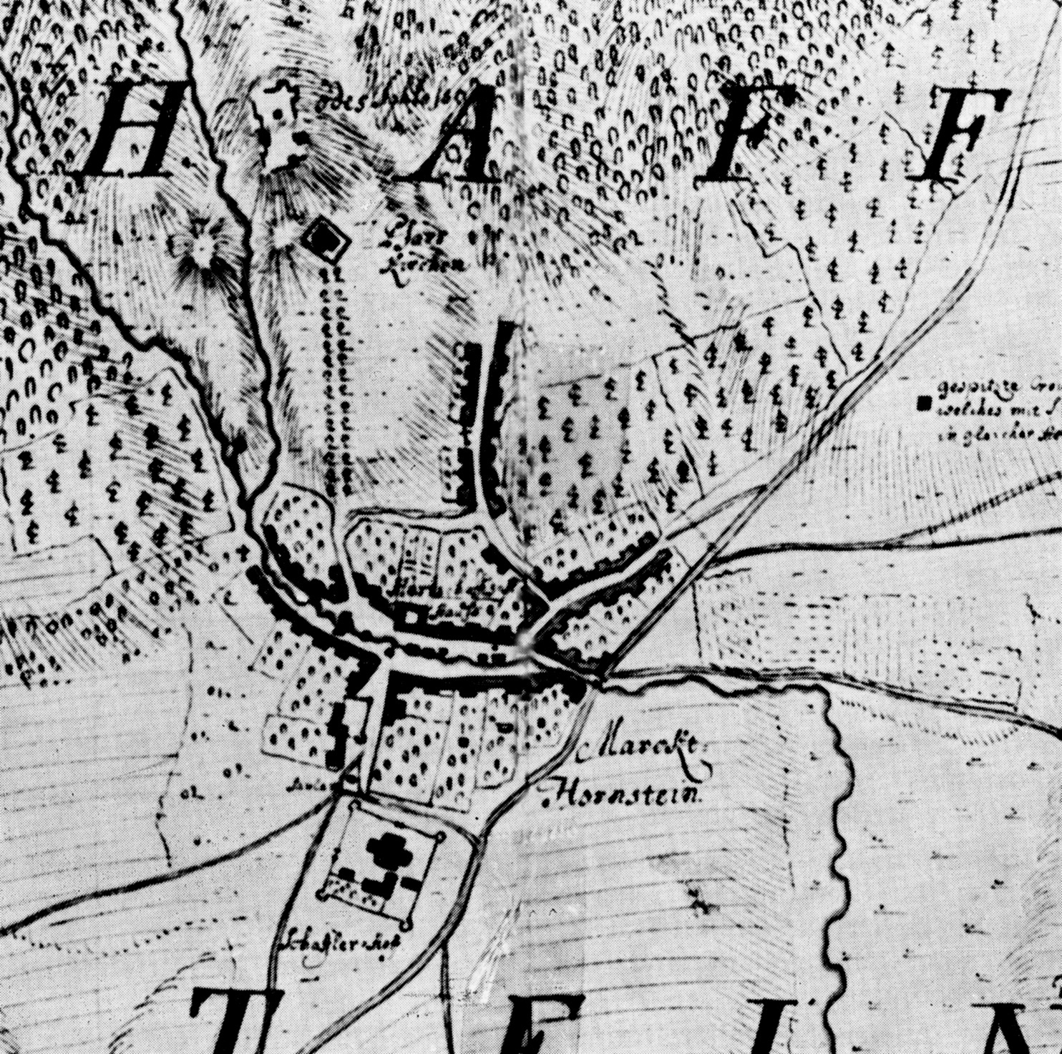
C. J. Walter:
Grenzkarte Ungarn-
Niederösterreich
1754-1756

Slide 37
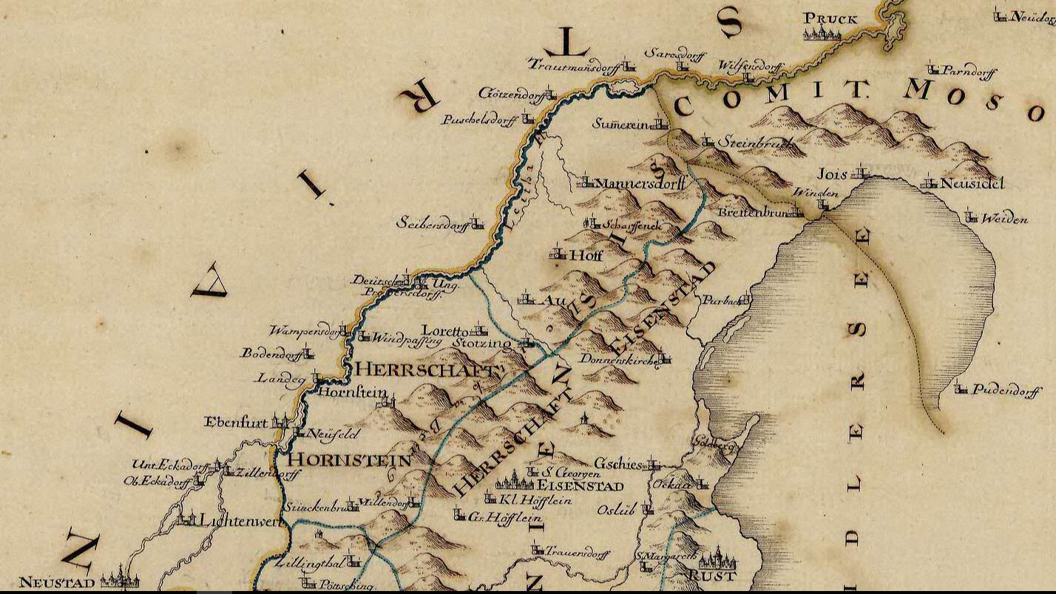
Kriegler Samuel: Geographische Charte der Herrschaften Esterházy 1780

Slide 38
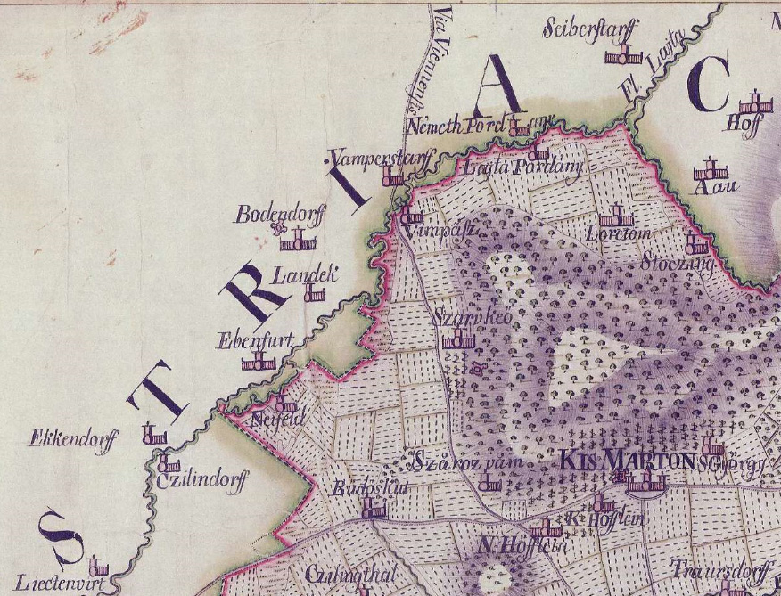
János Hegedüs: Mappa universalis inclyti comitatus Soproniensis 1785

Slide 39
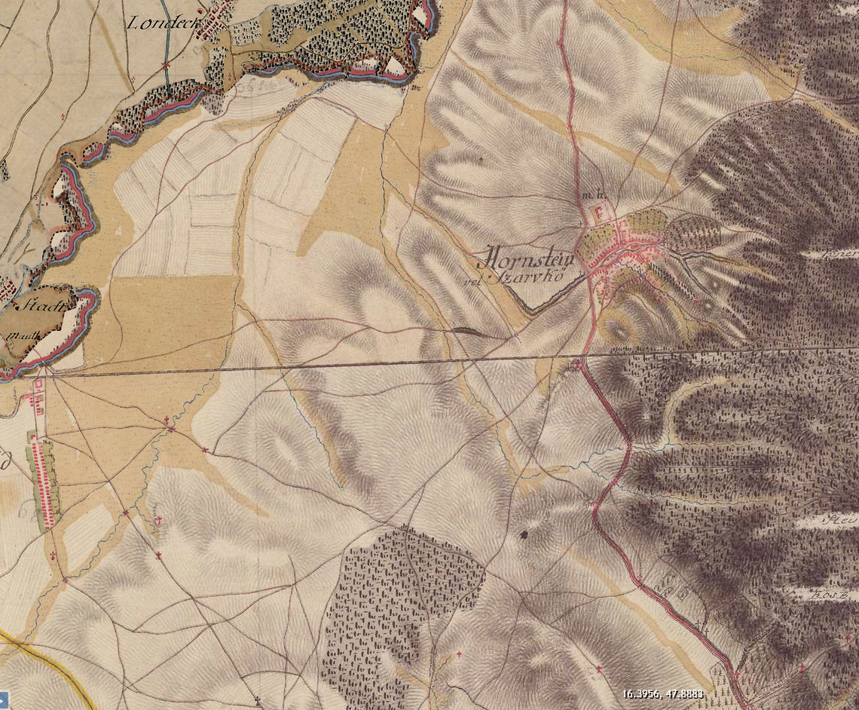
Josephinische Landaufnahme 1785

Slide 40
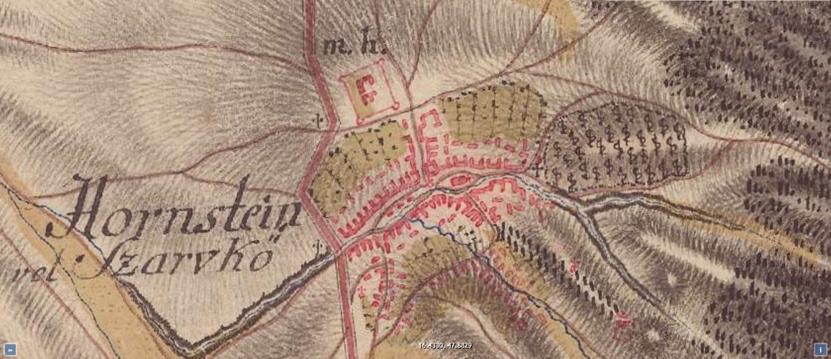
Ausschnitt Josephinische Landaufnahme 1785

Slide 41
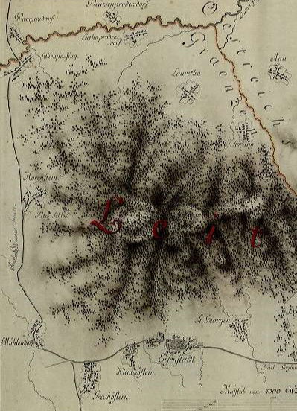
Limites Dominorum 1800.

Slide 42
Schweickhardt‘sche Perspektivkarte 1830-1838

Slide 43
Herrschaft Paul Esterházy 1844

Slide 44
Markterneuerung
1844

Slide 45
Markterneuerungsbestrebungen
Zunächst fuhr im Oktober 1840 Richter Johann Milkowitsch nach Wien zum k. k. Hofagenten Matthias von Jurkowitsch, der sich bereit erklärt hatte, der Gemeinde das Privileg zu verschaffen. Nach dem schriftlichen Einverständnis des Grundherrn Fürst Paul III. Anton Esterházy 1842 gab der damalige Richter Michael Matkowitsch in Wien bei Jurkowitsch ein Bittgesuch ab. Im Jahre 1844 hatte der neue Richter Simon Matkowitsch nichts anderes mehr zu tun, als die Präsente nach Wien hinauf zu tragen, um die Erledigung des Marktprivilegs rascher und sicherer voranzutreiben. Eine achtmalige Fahrt nach Wien war dazu notwendig geworden, ehe das neue Privileg am 21. Dezember 1844 nach Hause gebracht werden konnte.
Dieses Ereignis musste daher gebührend gefeiert werden. Das Festprogramm umfasste einen Gottesdienst als Danksagung an den Grundherrn sowie einen Festprolog auf die Marktrichter, die sich um die Sache verdient gemacht hatten, und ein Festmahl, zu dem der Gemeinderat, die herrschaftlichen Beamten und die örtlichen Honoratioren eingeladen waren. Ein allgemeiner Umtrunk durfte auch nicht fehlen: 31/2 Eimer (190 Liter) Wein wurden von der Gemeinde zum freien Ausschank an die Einwohner bereitgestellt. Das Programm wurde noch durch eine zehn Mann starke Musikkapelle aus Weigelsdorf feierlich umrahmt.

Slide 46
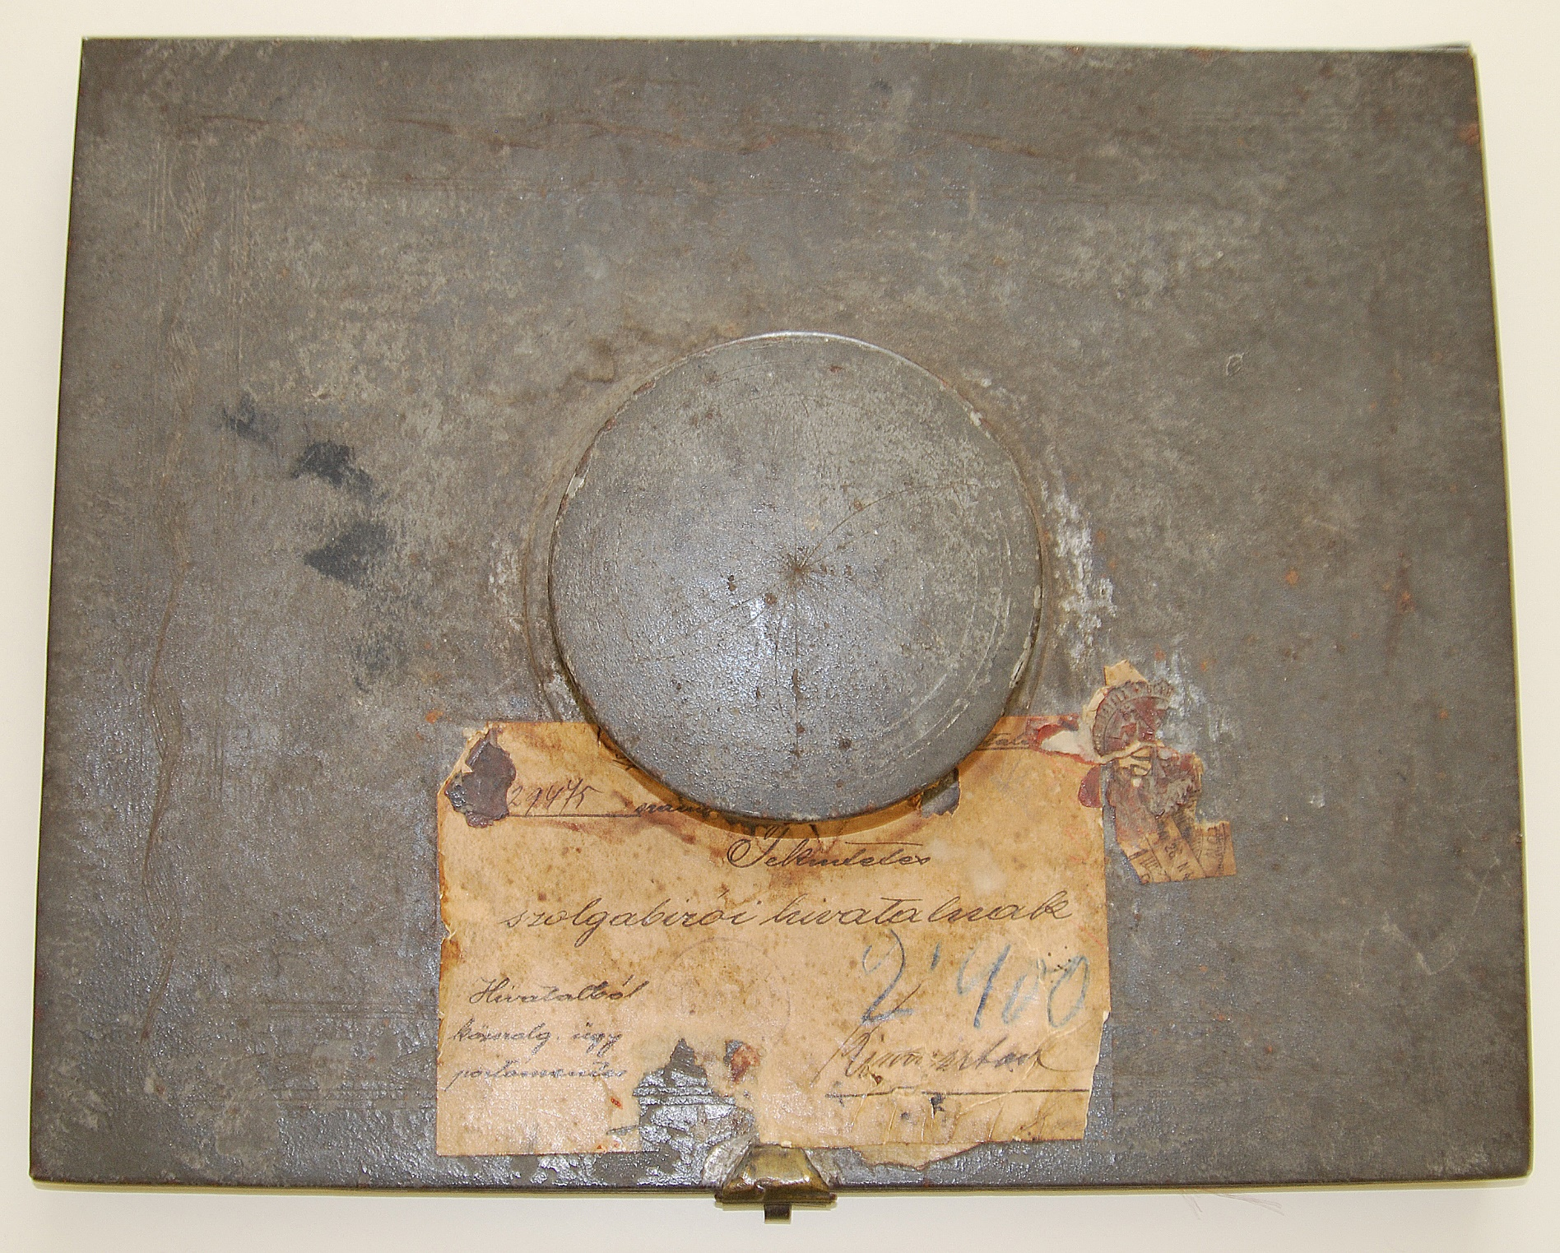
Zinkblechschatulle der Markterhebungsurkunde 1844

Slide 47
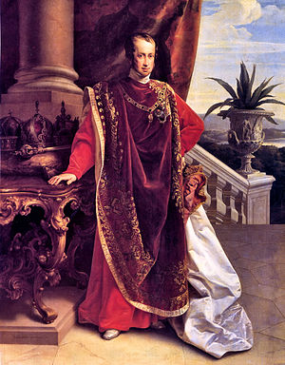
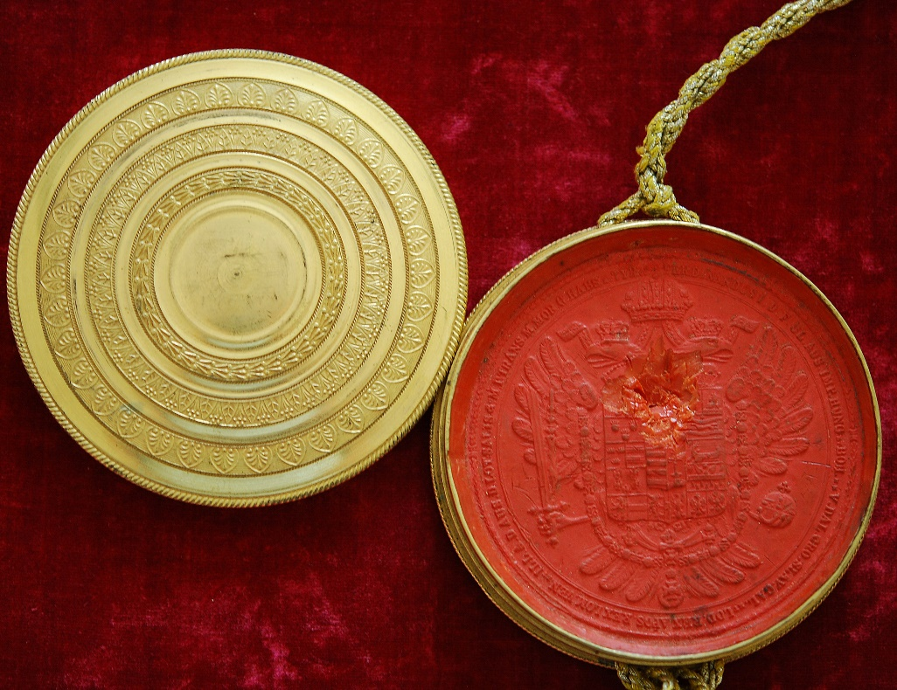
Porträt und Siegel Ferdinands des Fünften
Notes:
Der Name Arnstein taucht erst nach 1530 auf, d. h. es ist möglich, dass die Kroaten, die das H nicht sprechen konnten, ARNSTEIN statt HARNSTEIN sagten und der Name von den Kartographen übernommen wurde.

Slide 48
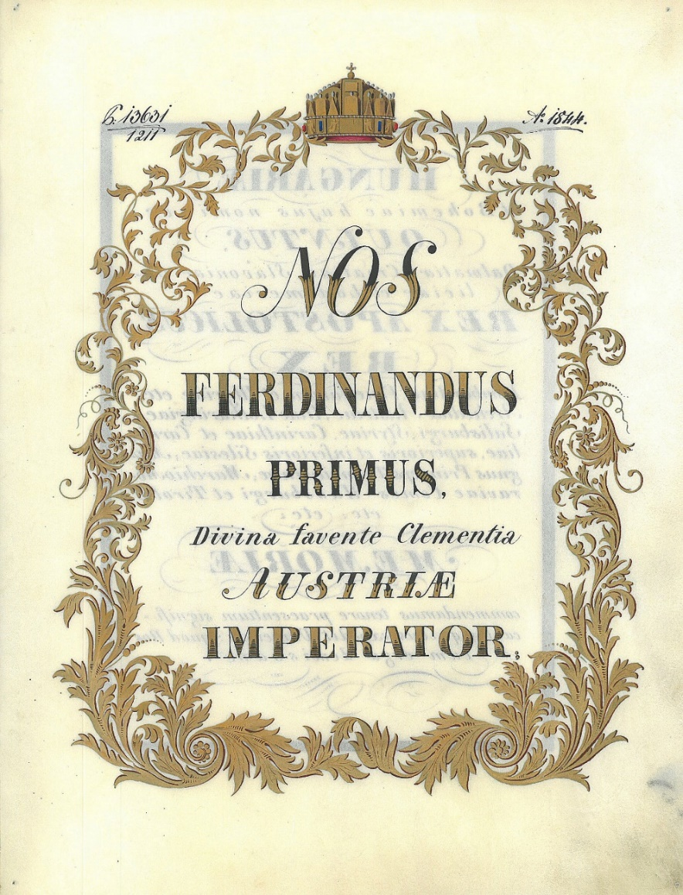
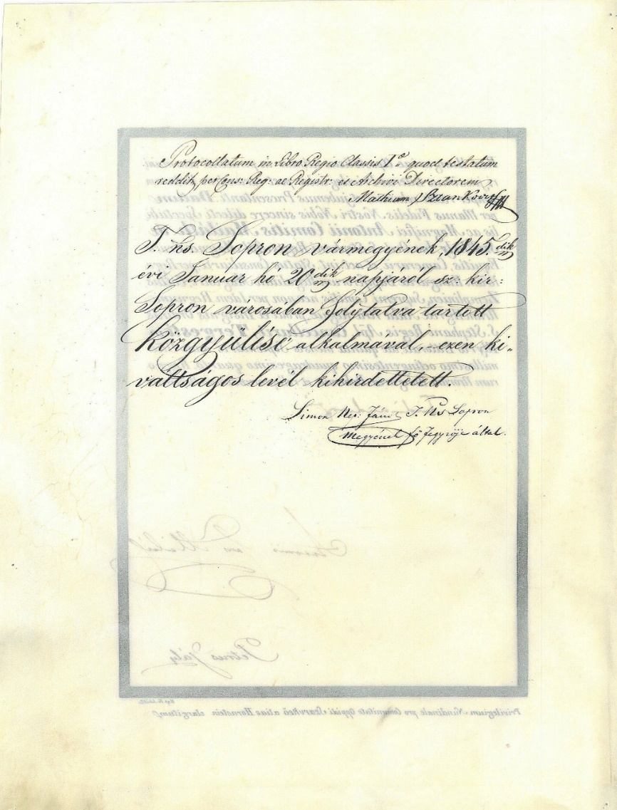
... dass in demselben Marktflecken
SZARVKEŐ-HORNSTEIN freie Märkte ...
gehalten werden dürfen u. zwar am 6. April, am 18. Juni, und am 23. Dezember, mit ebensovielen Viehmärkten zu diesen drei Terminen ...

Slide 49
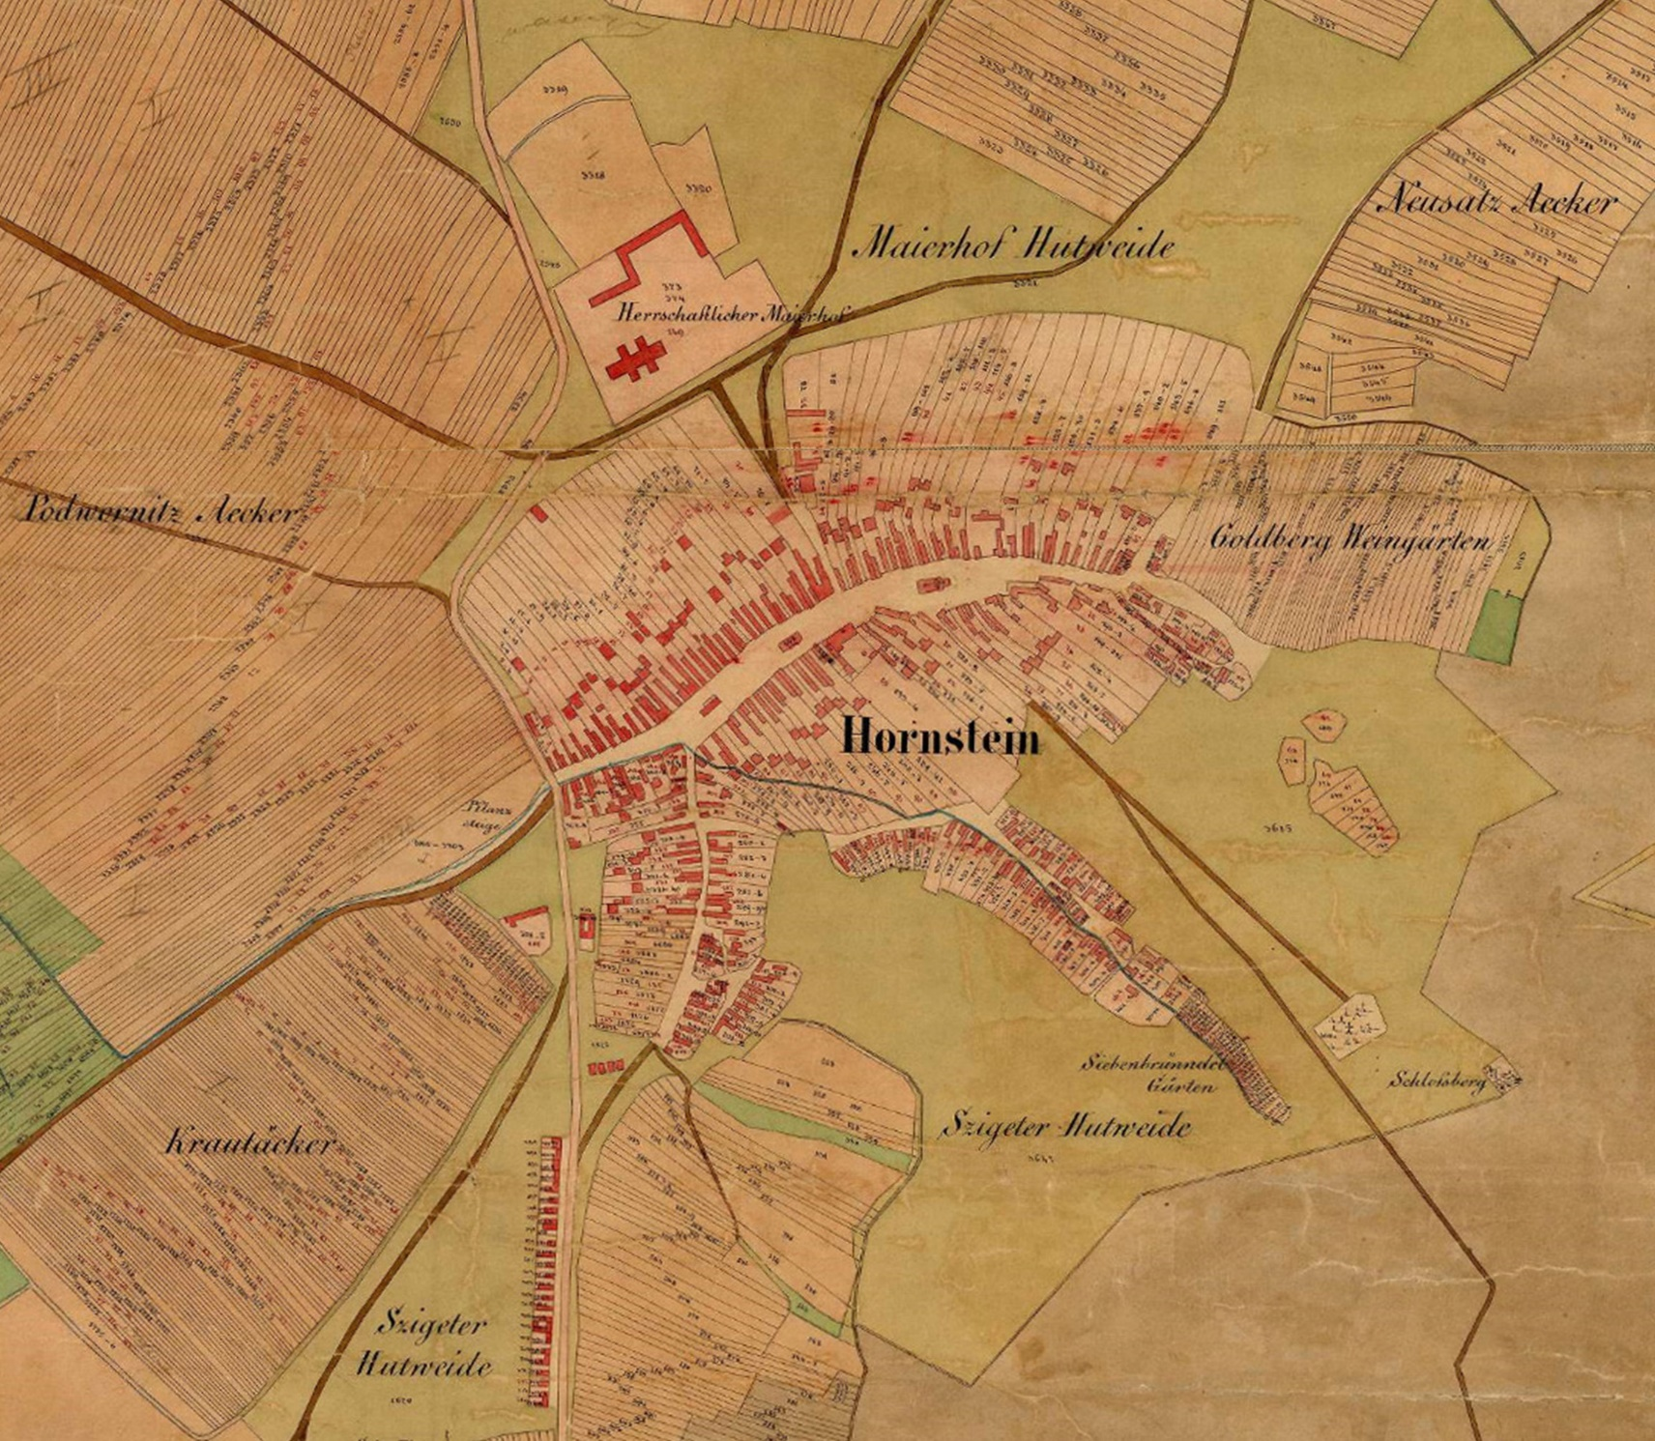
Ortsausschnitt aus der Karte Hornstein 1855

Slide 50
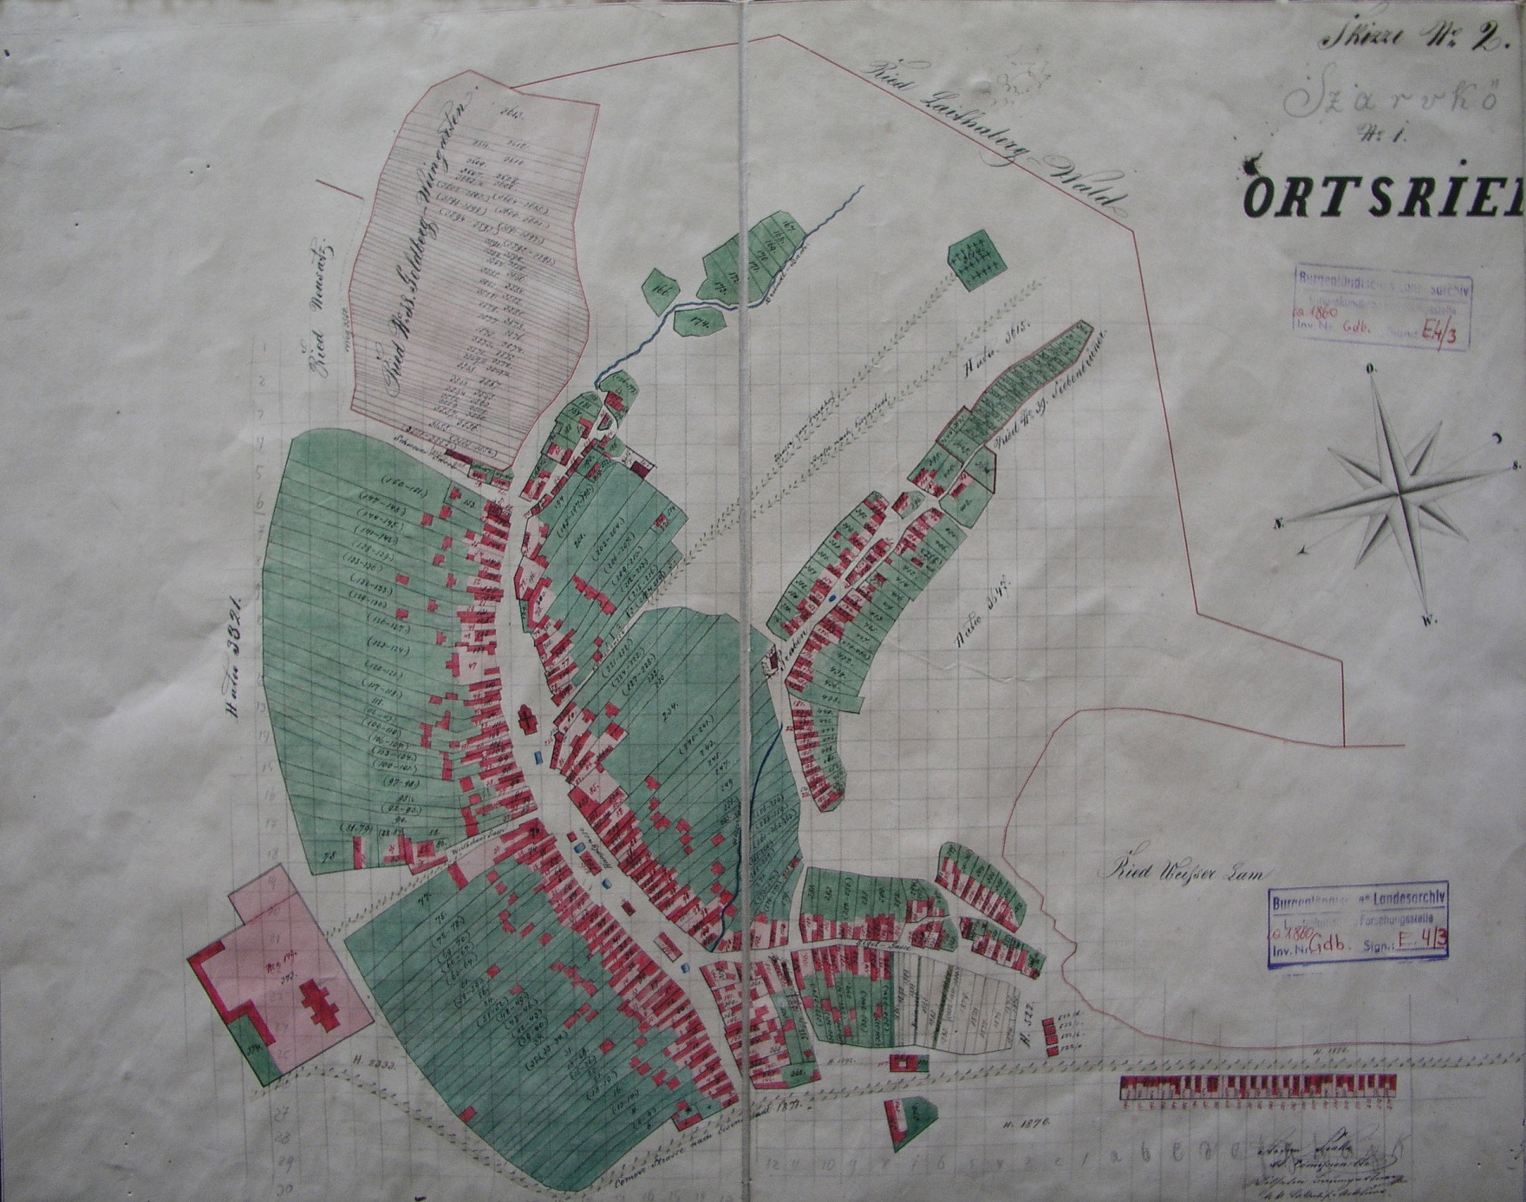
Ortsplan von Hornstein 1860

Slide 51
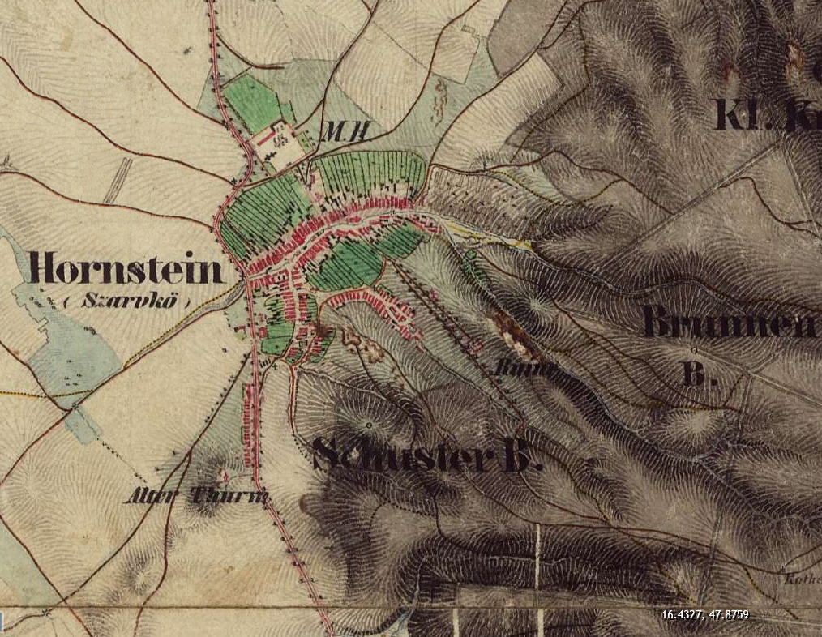
Ausschnitt Franziszeische Landesaufnahme 1869.

Slide 52
Sopron Megye 1871

Slide 53
Franzisco-Josephinische Landesaufnahme 1873

Slide 54
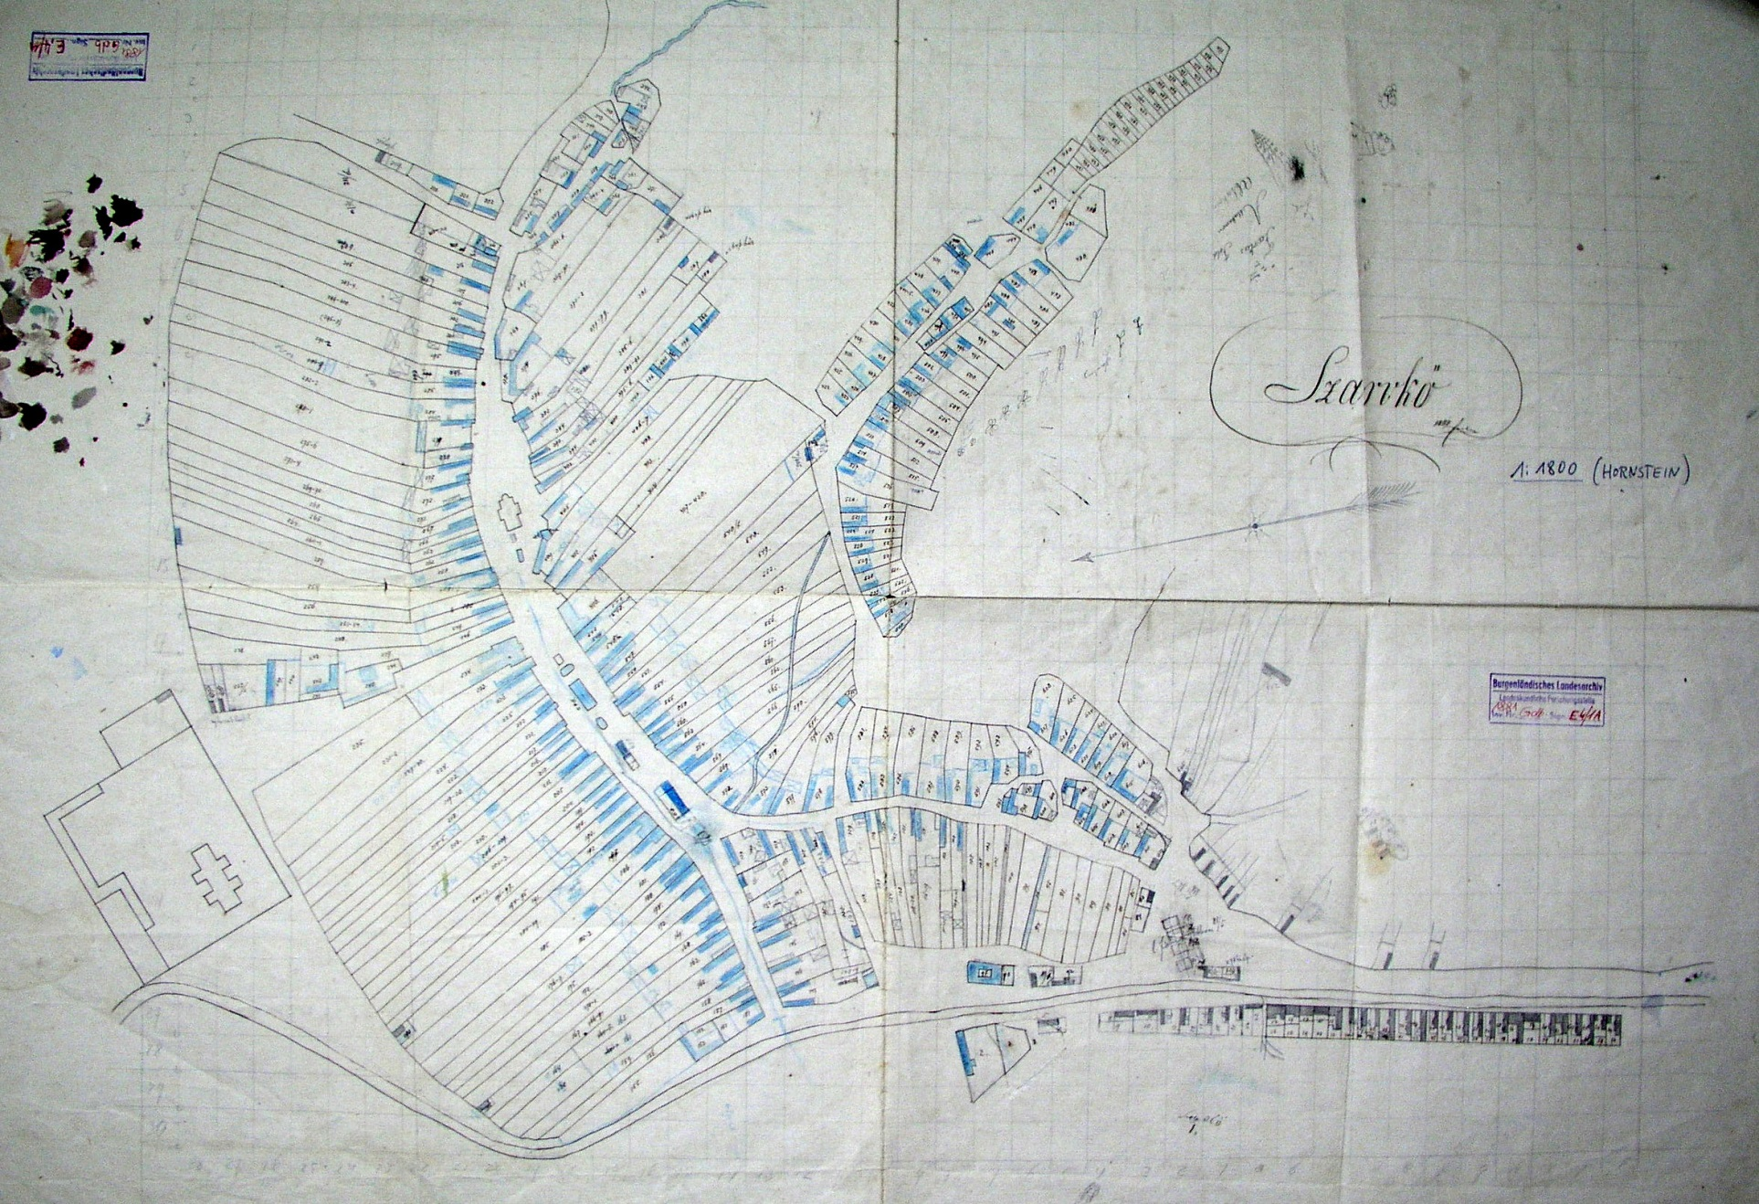
Katasterkarte von Szarvkö 1881

Slide 55
Ausschnitt der Karte Sopron megye 1914

Slide 56
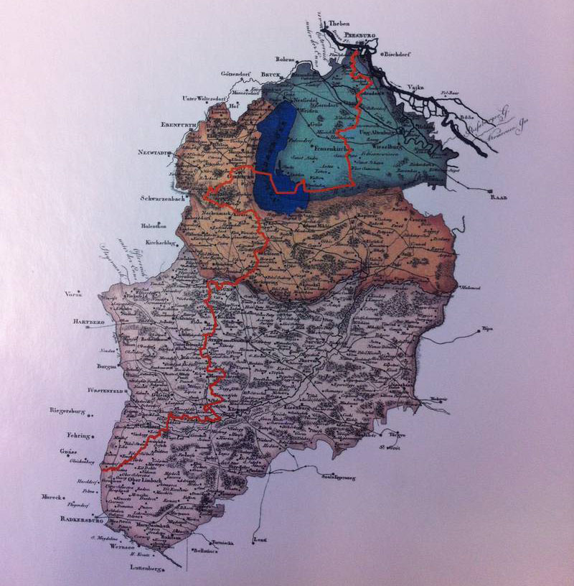
Westungarn 1921

Slide 57
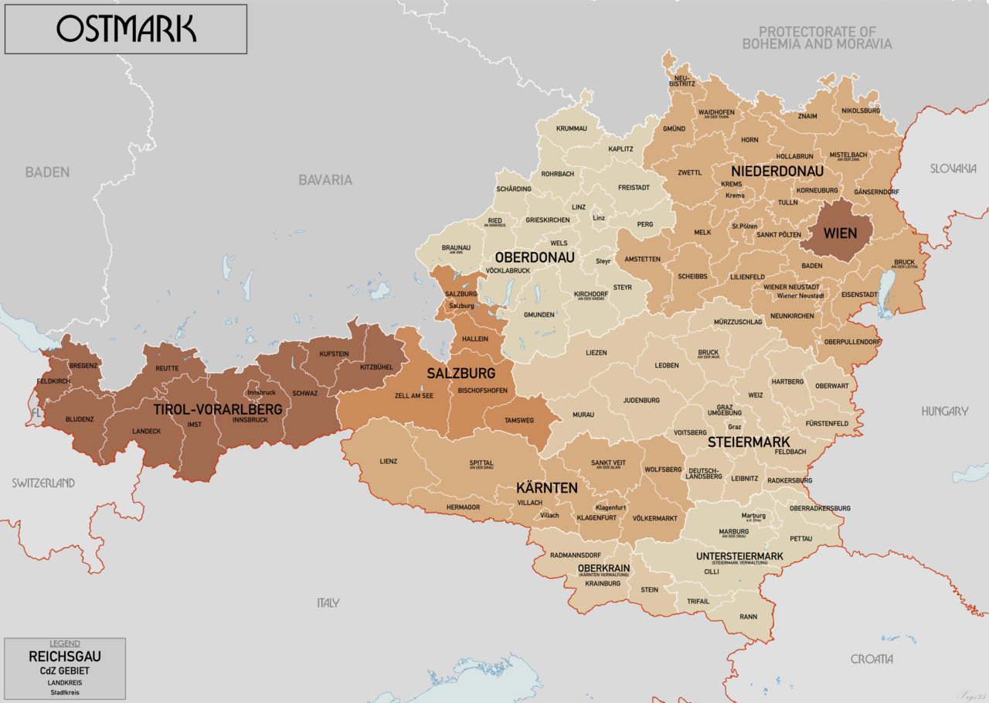
Ostmark 1938

Slide 58
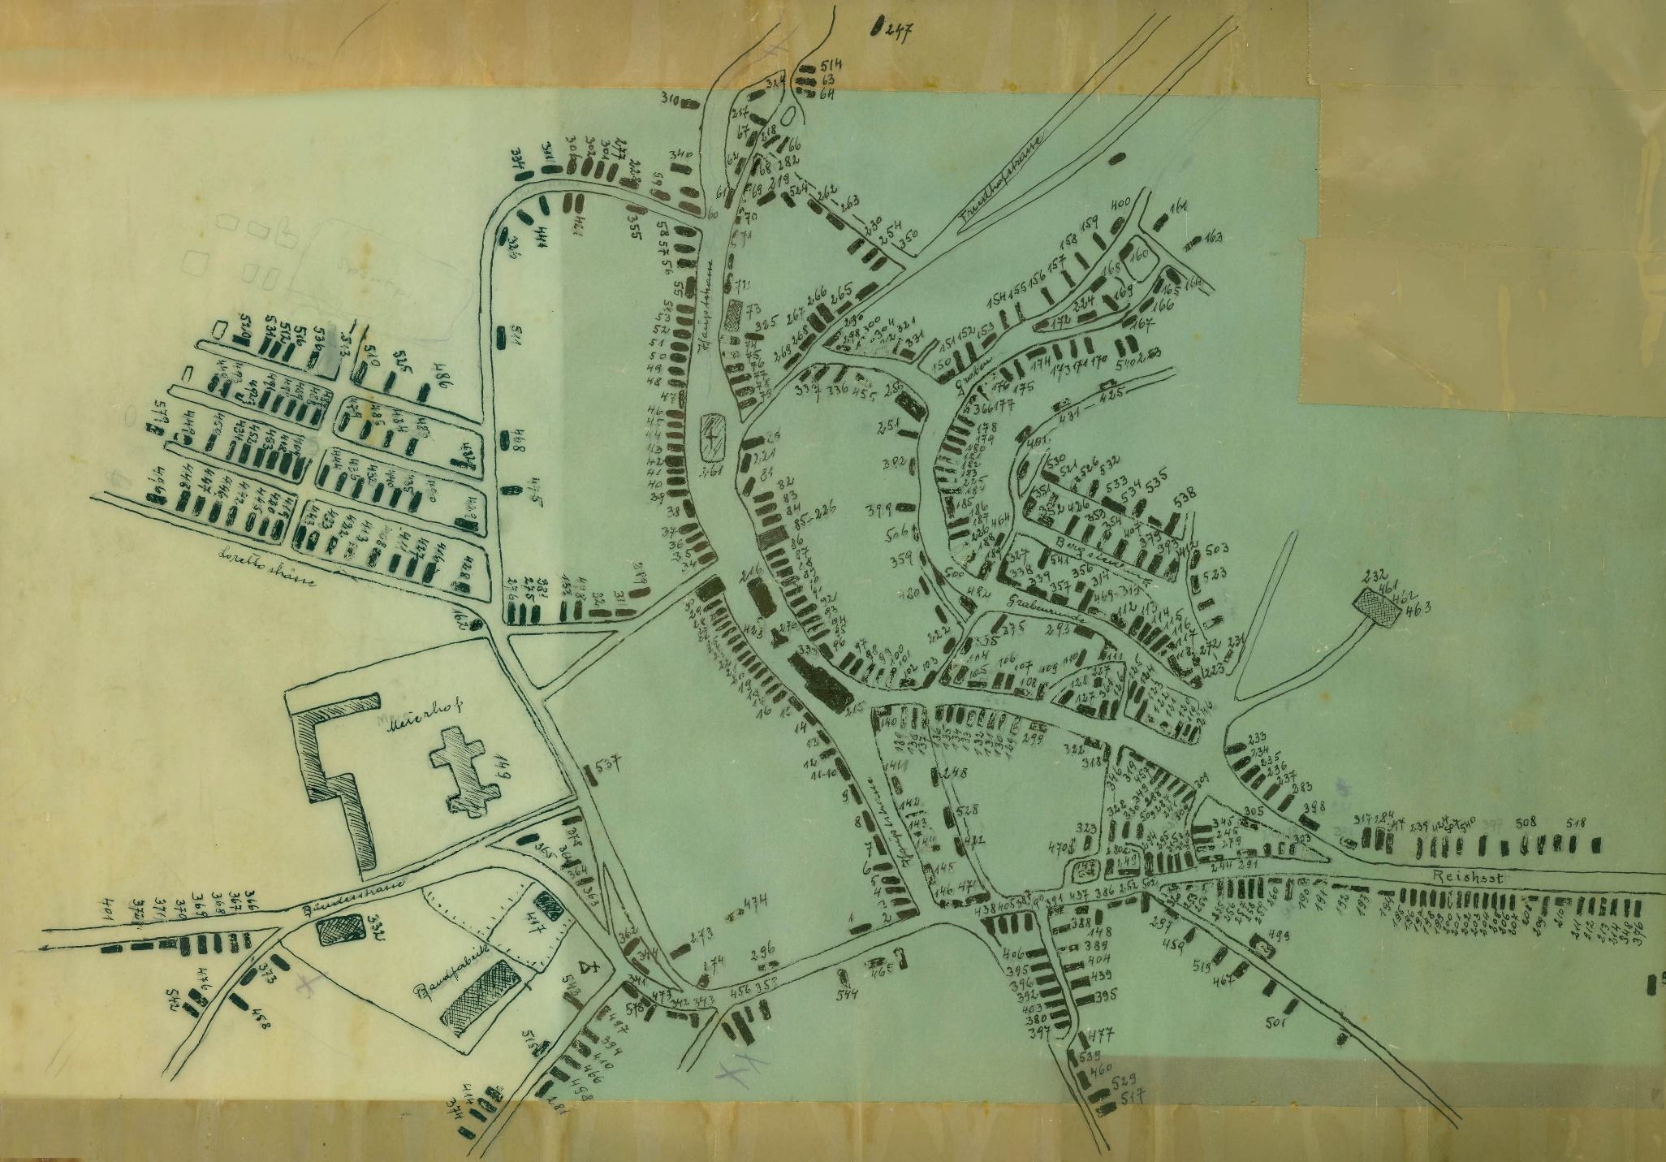
Isidor Wolf: Ortsplan von Hornstein 1940

Slide 59
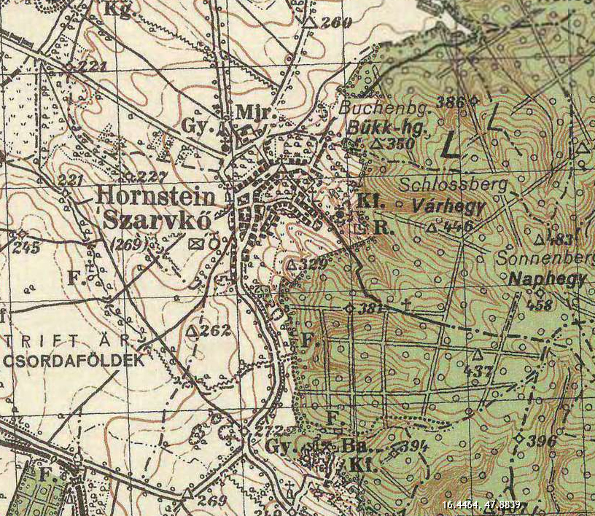
Ausschnitt ungarische Militärkarte 1941

Slide 60
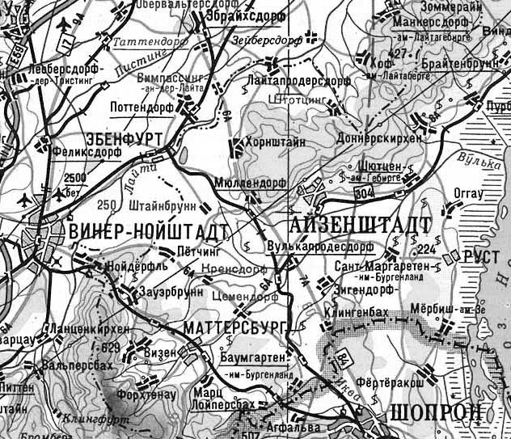
Russische Militärkarte 1945

Slide 61
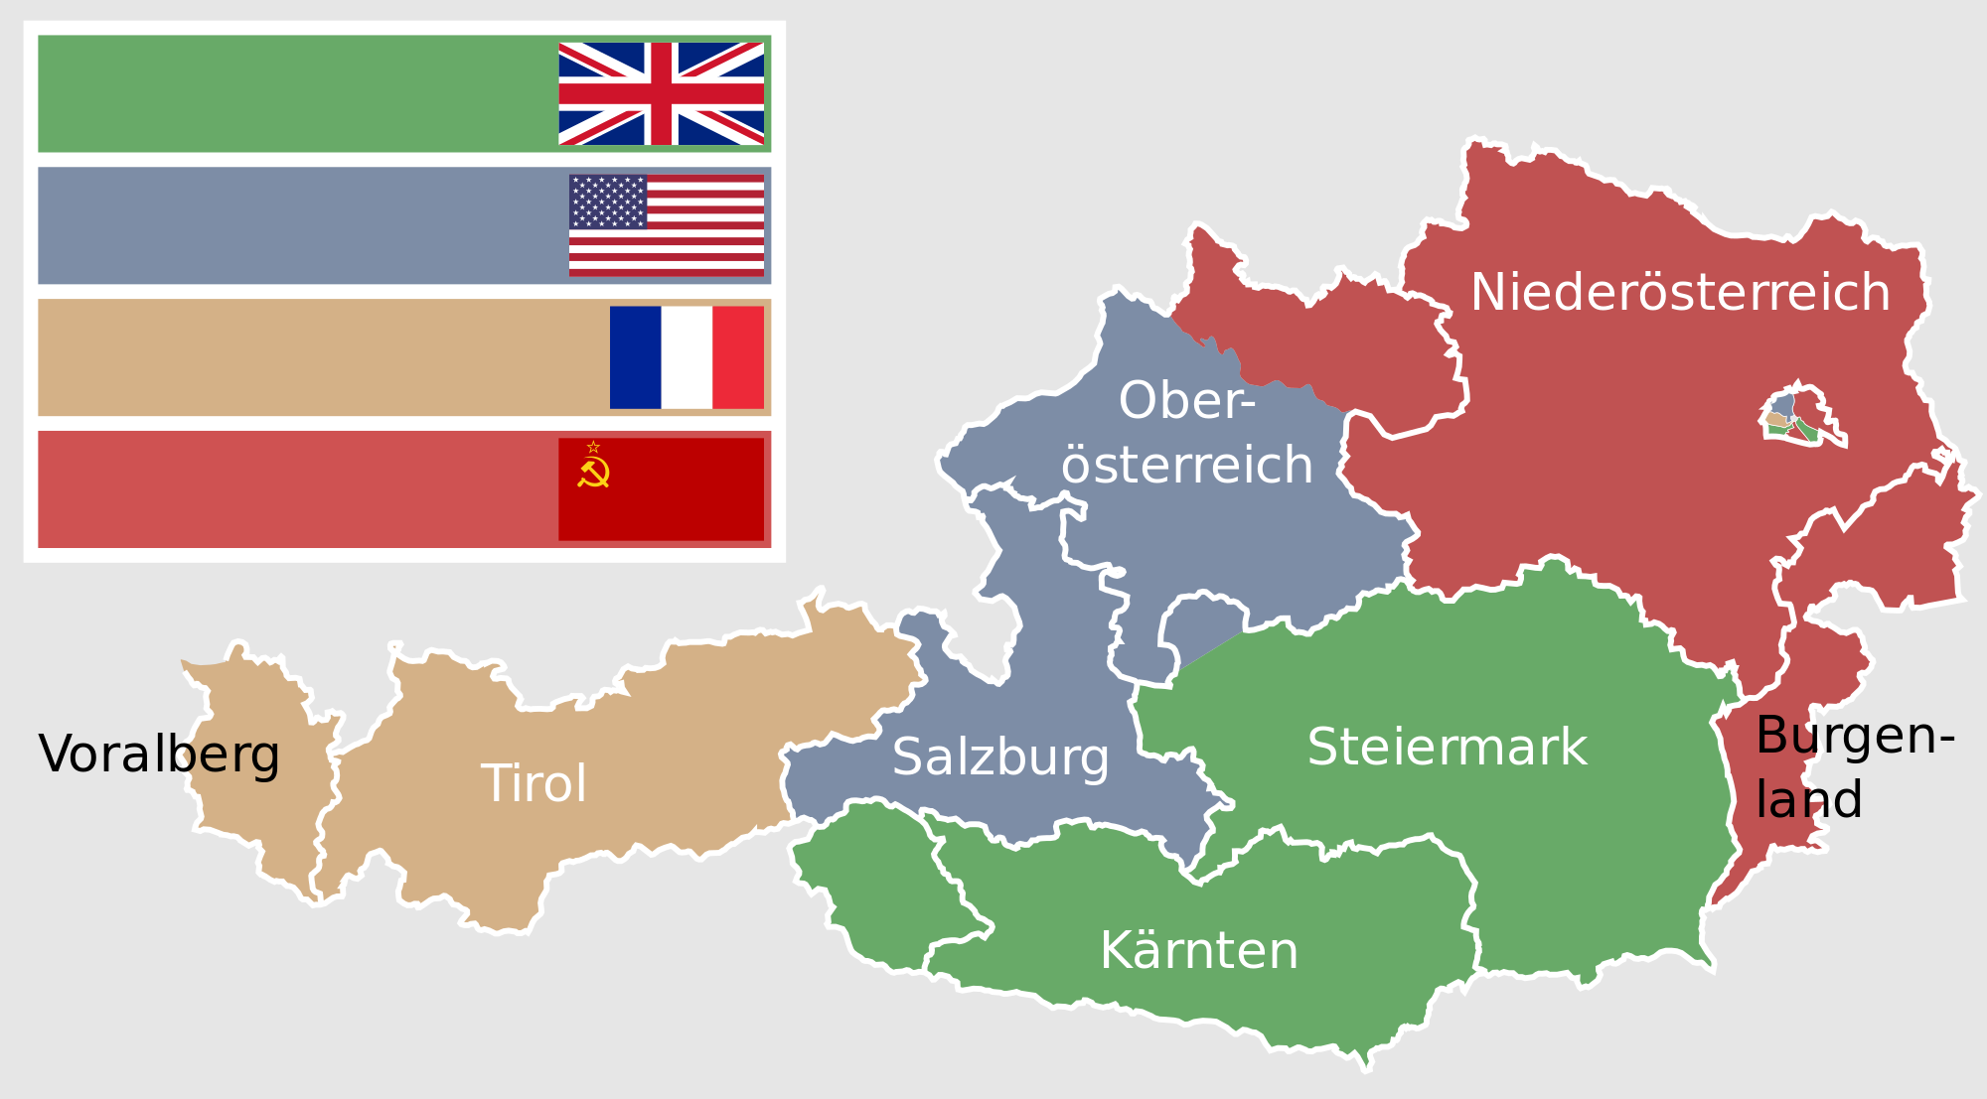
Besatzungszonen 1946

Slide 62
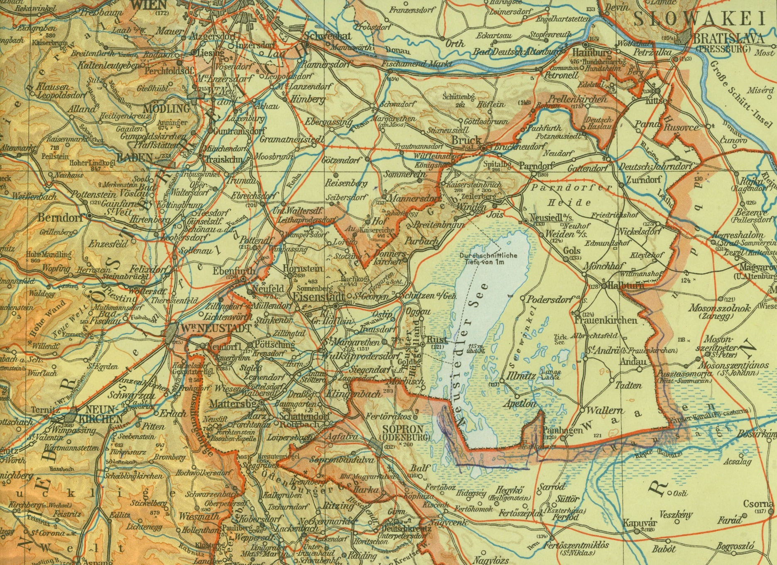
Karte vom nördlichen Burgenland 1958

Slide 63
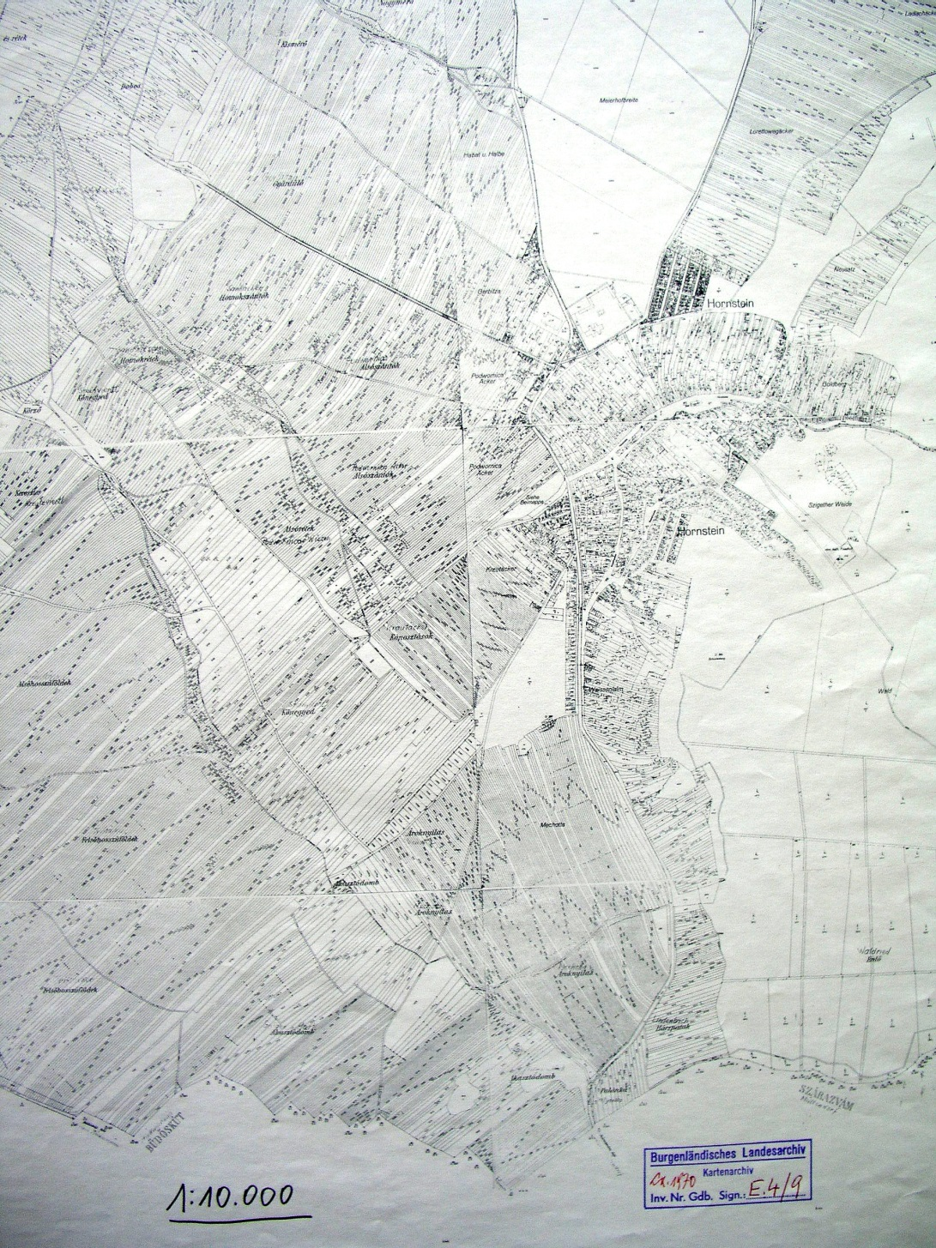
Katasterkarte von Hornstein 1970

Slide 64
Wappenverleihung
1971

Slide 65
Übergabe der Wappenurkunde am 12. September 1971 durch LH Theodor Kery

Slide 66
Wappenurkunde 1971

Slide 67
DIE BURGENLÄNDISCHE LANDESREGIERUNG
hat mit Beschluss vom 14. Juli 1971, Zl. LAD-1420/1971 der Gemeinde Hornstein gemäß § 4 Absatz 1 Bgld. Gemeindeordnung, LGBL. Nr. 37/1965, das Recht zur Führung des nachstehend beschriebenen Wappens verliehen: „In rotem Schild erhebt sich auf einem schwarzen Felsen ein silberner Torturm mit vier Zinnen, darüber schwebt ein silbernes Horn.“
Der Name der Burg, unter der sich der zugehörige Ort allmählich zu einer blühenden, im 16. Jahrhundert von Kroaten neubesiedelten, sich immer wieder tapfer und erfolgreich gegen grundherrliche Willkür zur Wehr setzenden Marktgemeinde entwickelte, diente dem sprechenden Wappen als Vorlage.
Eisenstadt, im September 1971.
Für die Landesregierung: Theodor Kery Landeshauptmann

Slide 68
Österreich EU-Mitglied seit 1996

Slide 69
Südost-Autobahn A 3 seit 1980

Slide 70
Ortsplan
Hornstein
2003

Slide 71
Wanderkarte Leithaland 2012

Slide 72
Google Maps
Hornstein
2016

Slide 73
Quellen:
Erstnennung 1271: Original im Ungarischen Staatsarchiv Budapest DL 770 (A). Druck: àrp. Okm. VIII 362, n. 244.
Markterhebung 1651: Hofkammerarchiv, Urkunden 1170-1894. Aus: NÖ Herrschaftsakten H 74/B, fol. 806.
Homma, Josef Karl: Stadt- und Marktarchive im Burgenland. In: Mitteilungen des Österreichischen Staatsarchiv, herausgegeben von der Generaldirektion. 7. Band: Festgabe zur Hundertjahrfeier des Instituts für Österreichische Geschichtsforschung. Wien 1954. S. 190-207.
Markterneuerung 1844: Gemeindearchiv der Marktgemeinde Hornstein.
Wappenverleihung 1971: Gemeindearchiv der Marktgemeinde Hornstein – Amt der Bgld. Landesregierung, Beschluss vom 14.07.1971
Weinprivileg 1396: Stadtarchiv Eisenstadt, A 1 und 2 (deponiert im Bgld. LA)
Briefe von 1341 bis 1446: Internet-Link Ungarisches Staatsarchiv Budapest (Q).
Brief 1444: Wiener Stadt- und Landesarchiv.
Karten: Magyar Nemzeti Levéltár. Térképtár (Internet-Link)
Országos Széchényi Könyvtár (Internet-Link)
Plihál Katalin: Magyarország legszebb térképei 1528-1895
Internetkarten

Slide 74
Danke für Ihre Aufmerksamkeit

